Slide 1
TÍTULO
nome do apresentador
19 de setembro de 2017

Slide 2
IDÉIAS-FORÇA DA APRESENTAÇÃO DO VOTO
IDÉIAS- FORÇA DO VOTO - PROCESSO TC 5591/2013
O PLANEJAMENTO DA AUDITORIA;
A NULIDADE DO EDITAL;
A QUALIDADE DAS OBRAS;
A FALHA NA GESTÃO CONTRATUAL PELO PODER CONCEDENTE;
O RISCO INTEGRAL E RISCO COMPARTILHADO;
O DESEQUILÍBRIO ECONÔMICO-FINANCEIRO.

Slide 3
ESTRUTURA DO VOTO
I INTRODUÇÃO
II DAS QUESTÕES PRÉVIAS
III DAS IRREGULARIDADES
IV DA ANÁLISE DO LAUDO ECONÔMICO
V DISPOSITIVO

Slide 4
ESTRUTURA DO VOTO
I INTRODUÇÃO
II DAS QUESTÕES PRÉVIAS
III DAS IRREGULARIDADES
IV DA ANÁLISE DO LAUDO ECONÔMICO
V DISPOSITIVO

Slide 5
I. INTRODUÇÃO
I.1 Grandes Números do Processo TC 5591/2013.
I.2 Da Construção da Terceira Ponte ao Contrato de Concessão.
I.3 Principais intercorrências processuais.
I.4 O Planejamento e a Execução dos Trabalhos de Auditoria.
I.5 Alguns Conceitos de Administração Financeira utilizados.

Slide 6
I.1 Dos grandes números do Processo 5591/2013
I. INTRODUÇÃO
Processo com mais de 26 mil páginas;
Distribuído em 118 volumes;
Análise de um contrato com valores da ordem de 2,7 bilhões de reais (em valores de outubro de 2013);
Contrato de concessão de serviços precedido de obras públicas;
Foram milhares de horas de trabalho técnico;
Equipe multidisciplinar (engenheiros, economistas, advogados, contadores, administradores, profissionais da área de TI).

Slide 7
I. INTRODUÇÃO
I.1 Grandes Números do Processo TC 5591/2013.
I.2 Da Construção da Terceira Ponte ao Contrato de Concessão.
I.3 Principais intercorrências processuais.
I.4 O Planejamento e a Execução dos Trabalhos de Auditoria.
I.5 Alguns Conceitos de Administração Financeira utilizados.

Slide 8
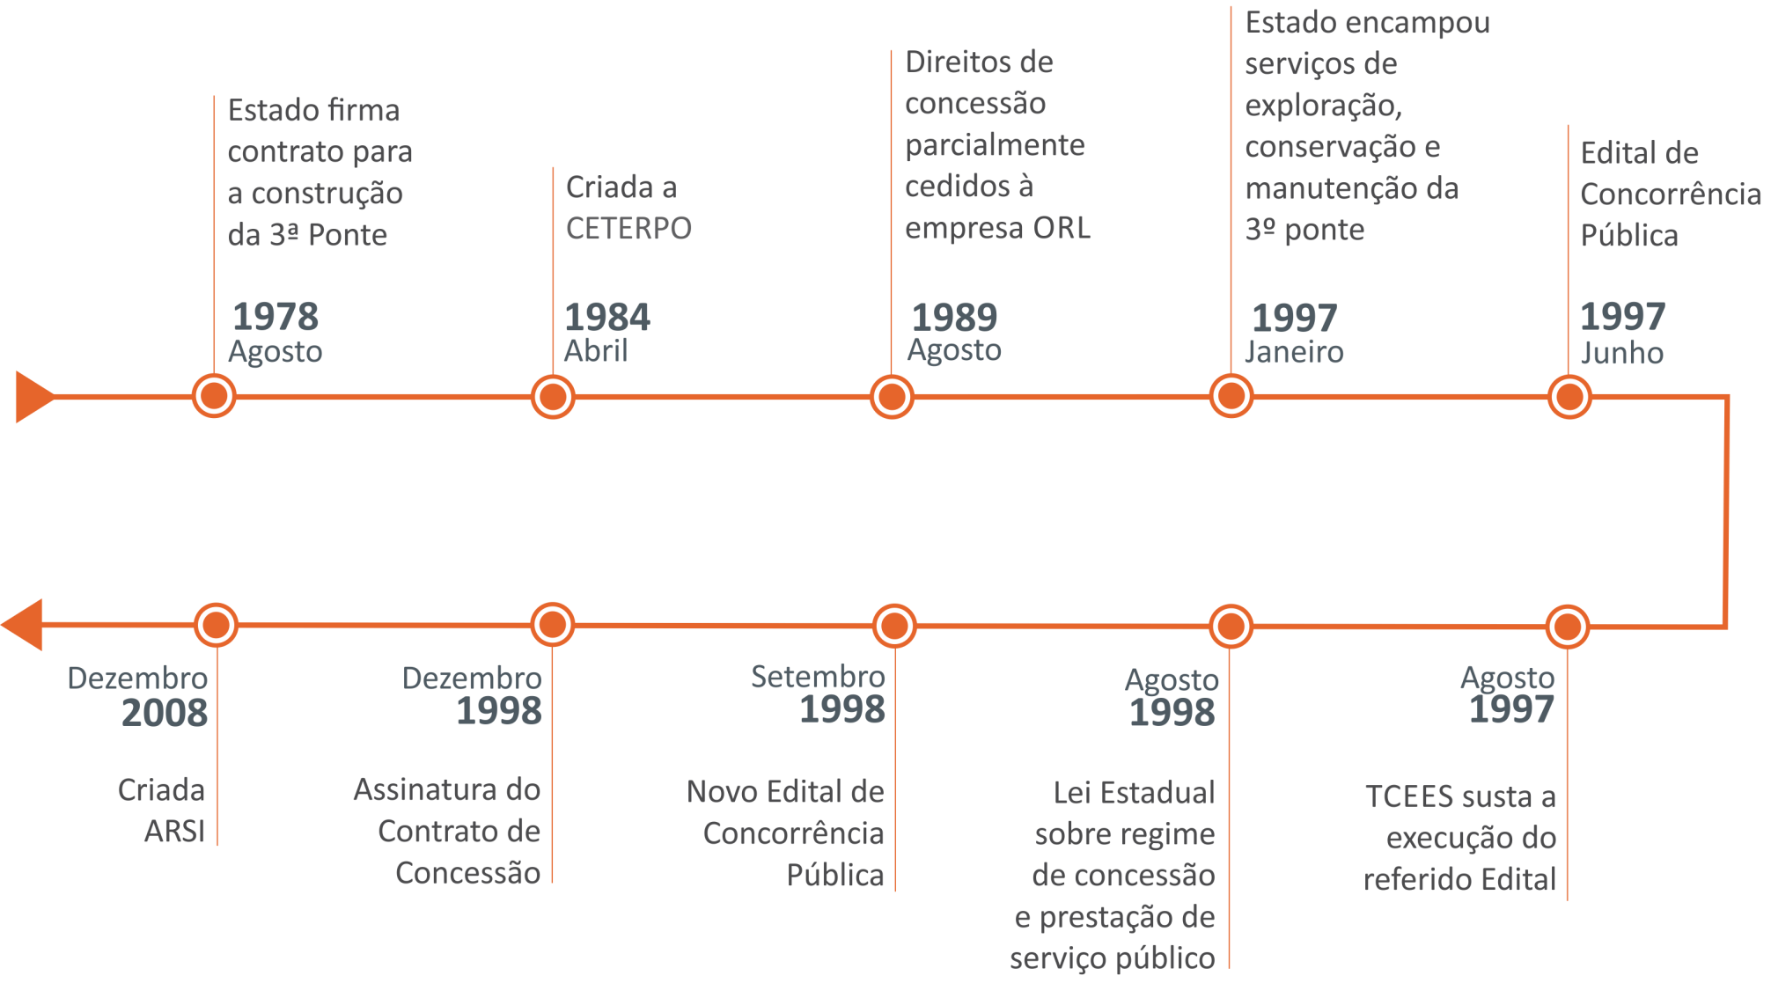
I.2 Da Construção da Terceira Ponte ao Contrato de Concessão
I. INTRODUÇÃO

Slide 9
I.2 Da Construção da Terceira Ponte ao Contrato de Concessão
I. INTRODUÇÃO
O Sistema Rodovia do Sol – traçado da proposta comercial (=edital)
Fonte: Edital No 01/98 – Concessão de Serviços Públicos – Rodovia do Sol

Slide 10
I.2 Da Construção da Terceira Ponte ao Contrato de Concessão
I. INTRODUÇÃO
O Edital e o Contrato de Concessão
Venceria a concorrência quem apresentasse o menor valor de tarifa para a praça de pedágio localizada na 3ª Ponte , observando o limite máximo de R$ 0,95. A tarifa básica do pedágio pertinente à praça localizada na Praia do Sol foi fixada em R$ 2,80;
A empresa Servix Engenharia S.A foi a vencedora, com proposta de tarifa básica de pedágio no valor de R$ 0,94, ou seja, apenas R$ 0,01 de desconto abaixo do valor máximo fixado pelo edital.

Slide 11
I.2 Da Construção da Terceira Ponte ao Contrato de Concessão
I. INTRODUÇÃO
A Proposta Comercial – Alguns números
Projeção de volume de tráfego, em 25 anos de concessão: 545 milhões de veículos, na Terceira Ponte, e 126 milhões de veículos, na Rodovia do Sol;
Receita tarifária: R$ 2,7 bilhões (data-base – out/2013);
Saídas de caixa: R$ 1,7 bilhão (data-base – out/2013);
investimentos: R$ 436 milhões (data-base – out/2013).

Slide 12
I.2 Da Construção da Terceira Ponte ao Contrato de Concessão
I. INTRODUÇÃO
A Proposta Comercial – Alguns números
Foram projetados financiamentos que seriam obtidos pela Concessionária equivalentes a R$ 197 milhões (data-base: out/13).
Os encargos variariam entre 13% a.a, para o empréstimo de longo prazo, e 35% a.a para o de curto prazo (empréstimo ponte), sendo 60% com financiamento do BNDES e CAIXA e 40% com recursos próprios.

Slide 13
I.2 Da Construção da Terceira Ponte ao Contrato de Concessão
I. INTRODUÇÃO
A Proposta Comercial – Alguns números
O fluxo de caixa do empreendimento apresentou uma Taxa Interna de Retorno (TIR de projeto) de 16,80% a.a. (sem considerar o financiamento; não alavancada);
Por sua vez, a TIR do acionista seria de 25,02% a.a. (com financiamento; alavancada).
Obs: os conceitos envolvendo Administração Financeira tais como TIR, VPL, Custo de Capital e Equilibrio Econômico-Financeiro serão apresentados no item I.5 dessa apresentação.

Slide 14
I.2 Da Construção da Terceira Ponte ao Contrato de Concessão
I. INTRODUÇÃO
Principais investimentos previstos
1. Duplicação da Rodovia ES-060, no trecho entre a Rodovia Darly Santos e Setiba;
2. Duplicação da ponte sobre do Rio Jucu;
3. Construção do contorno de Guarapari, entre Setiba e a Praia de Graçaí;
4. Duplicação da Rodovia ES-060, no trecho entre a Praia de Graçaí e Meaípe;
.

Slide 15
I.2 Da Construção da Terceira Ponte ao Contrato de Concessão
I. INTRODUÇÃO
Principais investimentos previstos
5. Interligação da Terceira Ponte à Avenida Carlos Lindenberg (“Canal Bigossi”);
6. Recuperação e a modernização da Terceira Ponte;
7. Desapropriações;
8. Infraestrutura para serviços de operação, conservação e administração; e
9. Conservação especial de todo o sistema Rodovia do Sol.

Slide 16
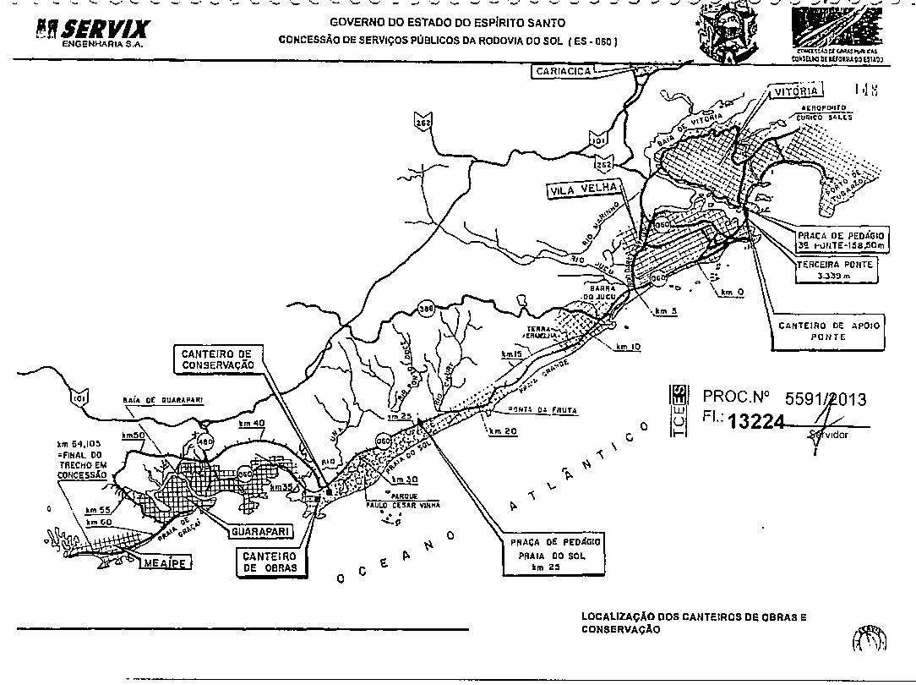
I.2 Da Construção da Terceira Ponte ao Contrato de Concessão
I. INTRODUÇÃO
O Sistema Rodovia do Sol – traçado da proposta comercial (=edital)

Slide 17
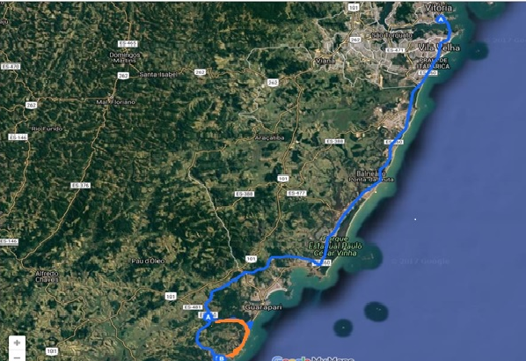
I.2 Da Construção da Terceira Ponte ao Contrato de Concessão
I. INTRODUÇÃO
O Sistema Rodovia do Sol – traçado da proposta comercial e traçado efetivado

Slide 18
I.2 Da Construção da Terceira Ponte ao Contrato de Concessão
I. INTRODUÇÃO
Os Aditivos do Contrato de Concessão
1º Aditivo – 10/10/2002: alteração no cronograma dos investimentos programados e a substancial modificação do traçado do contorno de Guarapari, a partir da Rodovia Jones dos Santos Neves;
2º Aditivo - 16/12/2005: tratou do reajuste tarifário anual e da revisão da tarifa básica, especialmente em razão da não homologação anterior dos reajustes previstos para entrar em vigor nos anos de 2004, 2005 e 2006;

Slide 19
I.2 Da Construção da Terceira Ponte ao Contrato de Concessão
I. INTRODUÇÃO
Os Aditivos do Contrato de Concessão
3º Termo Aditivo – 16/11/2009 - tratou da sub-rogação de direitos e obrigações para a ARSI (atual ARSP);
4º Termo Aditivo - 21/12/2010 – tratou da revogação da Verba para Custeio da Fiscalização, a alteração do multiplicador da tarifa aplicável às categorias 3 e 5, além do ajuste e esclarecimento das datas-bases utilizadas para o reajuste anual.

Slide 20
I. INTRODUÇÃO
I.1 Grandes Números do Processo TC 5591/2013.
I.2 Da Construção da Terceira Ponte ao Contrato de Concessão.
I.3 Principais intercorrências processuais.
I.4 O Planejamento e a Execução dos Trabalhos de Auditoria.
I.5 Alguns Conceitos de Administração Financeira utilizados.

Slide 21
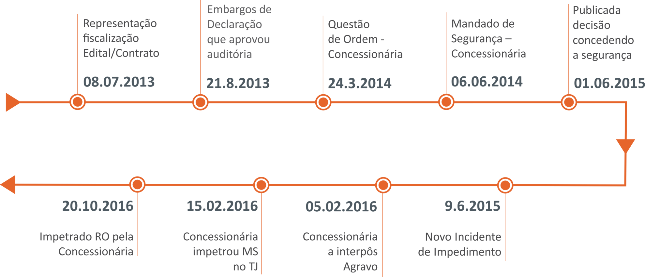
I.3 Principais intercorrências processuais
I. INTRODUÇÃO

Slide 22
I. INTRODUÇÃO
I.1 Grandes Números do Processo TC 5591/2013.
I.2 Da Construção da Terceira Ponte ao Contrato de Concessão.
I.3 Principais intercorrências processuais.
I.4 O Planejamento e a Execução dos Trabalhos de Auditoria.
I.5 Alguns Conceitos de Administração Financeira utilizados.

Slide 23
I.4 O Planejamento e a Execução dos Trabalhos de Auditoria
I. INTRODUÇÃO
Utilizada Normas de Auditoria Governamental aplicáveis ao controle externo brasileiro – NAG;
Padrões de auditoria de conformidade e orientações para auditorias de conformidade definidos pelo Tribunal de Contas da União – TCU;
Auditoria executada por EQUIPE MULTIDISCIPLINAR envolvendo bacharéis em Direito, Economia, Contabilidade, Administração, Engenharia e Ciência da Computação. A maioria com pós-graduação lato sensu e/ou strictu sensu.

Slide 24
I.4 O Planejamento e a Execução dos Trabalhos de Auditoria
I. INTRODUÇÃO
Conhecimento preliminar do objeto (NAG 4308) : levantando informações relativas ao campo de atuação da ARSI e do DER/ES (NAG 4308.1), suas responsabilidades para com a Concessão (NAG 4308.2), as principais normas aplicáveis (NAG 4308.3) e os principais sistemas, processos, fluxos e controles que eles aplicam ao Contrato de Concessão (NAG 4308.4).
Avaliação de controles, eventos, operações e transações, exame de registros e documentos, colhimento e produção de provas (NAG 4407.1). Tais exames foram documentados em papéis de trabalho, com modelo definido pela Equipe de Auditoria, e preparados pelos membros da Equipe (NAG 4408).

Slide 25
I.4 O Planejamento e a Execução dos Trabalhos de Auditoria
I. INTRODUÇÃO
Foram registradas as informações obtidas e os exames, as análises e as avaliações efetuadas, evidenciando as constatações e constituindo a base de sustentação do RA-E 10/2014 (4408.1).
Qualquer outro profissional de auditoria governamental, mesmo sem contato anterior com o trabalho desenvolvido, pode fazer uso no futuro, sem dúvidas quanto às conclusões alcançadas e sobre como foram executados os exames (NAG 4408.9.9.1).

Slide 26
I.4 O Planejamento e a Execução dos Trabalhos de Auditoria
I. INTRODUÇÃO
Na fase de execução foram desenvolvidos os achados de auditoria encontrados durante os exames, mediante análise de critérios, causas e efeitos (NAG 4407.2).
O Produto da auditoria foi apresentado por meio do RA-E nº 10/2014 onde são relatadas as constatações, análises, opiniões, conclusões e recomendações da Equipe sobre o objeto da auditoria (NAG 4701).
O relatório foi submetido à discussão e revisão final (NAG 4714) pelos profissionais responsáveis pela supervisão dos trabalhos em conjunto com a Equipe de Auditoria.

Slide 27
I. INTRODUÇÃO
I.1 Grandes Números do Processo TC 5591/2013.
I.2 Da Construção da Terceira Ponte ao Contrato de Concessão.
I.3 Principais intercorrências processuais.
I.4 O Planejamento e a Execução dos Trabalhos de Auditoria.
I.5 Alguns Conceitos de Administração Financeira utilizados.

Slide 28
I. INTRODUÇÃO
CONCEITOS DE ADMINISTRAÇÃO FINANCEIRA

Slide 29
I.5 Alguns Conceitos da Administração Financeira utilizados
I. INTRODUÇÃO
O Valor Presente Liquido ou VPL.
É um indicador que visa saber quanto vale um determinado projeto;
A Matemática Financeira ensina que NÃO PODEMOS simplesmente somar ou subtrair valores futuros que entrarão e sairão do caixa (fluxo de caixa) em um projeto de investimento;
Deve-se considerar o valor do dinheiro no tempo, ou seja, a taxa de juros.

Slide 30
I.5 Alguns Conceitos da Engenharia/Administração Financeira utilizados
I. INTRODUÇÃO
O Valor Presente Liquido ou VPL e o Custo de Capital
O VPL é um método que consiste em trazer para uma determinada data-focal (data zero) todos os fluxos de caixa (entradas e saídas de dinheiro), ao longo do tempo, produzido no âmbito de um projeto de investimento e somá-los ao valor do investimento inicial (saída de caixa), usando como taxa de desconto Uma determinada taxa de juros.
Essa taxa de juros recebe um nome específico: “Custo do Capital” ou “taxa mínima de atratividade - TMA” definida no âmbito da empresa.

Slide 31
I.5 Alguns Conceitos da Engenharia/Administração Financeira utilizados
I. INTRODUÇÃO
Valor Presente Liquido: A Fórmula Matematica
OBS: i = TMA = CUSTO DE CAPITAL

Slide 32
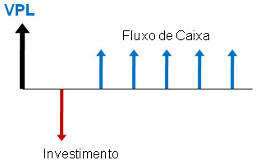
I.5 Alguns Conceitos da Administração Financeira utilizados
I. INTRODUÇÃO
O Valor Presente Liquido ou VPL – visualização gráfica clássica

Slide 33
I.5 Alguns Conceitos da Administração Financeira utilizados
I. INTRODUÇÃO
O Valor Presente Liquido ou VPL – outra visualização gráfica
Exemplo: Cálculo do VPL das Entradas e Saídas - Taxa de juros = 1,2%a.m

Slide 34
I.5 Alguns Conceitos da Engenharia/Administração Financeira utilizados
I. INTRODUÇÃO
O Valor Presente Líquido (VPL) e a Taxa Interna de Retorno (TIR)
Quando o VPL encontrado é igual a zero, a taxa de juros utilizada recebe o nome de Taxa Interna de Retorno – TIR do projeto;
A TIR é a taxa de juros que iguala o desembolso inicial de um projeto de investimento ao valor presente dos fluxos líquidos de caixa (entradas menos saídas) desse projeto durante seu horizonte de planejamento;
Um VPL igual zero significa que as receitas, os investimentos e os custos do Fluxo de Caixa deram o retorno que o empresário esperava.

Slide 35
I.5 Alguns Conceitos da Engenharia/Administração Financeira utilizados
I. INTRODUÇÃO
Relação VPL, TIR e o Custo de Capital
VPL > 0 ➔ projeto viável para a empresa (a TIR do projeto é MAIOR que o Custo de Capital, significando que o projeto é mais rentável ao empresário);
VPL < 0 ➔ projeto inviável para a empresa (a TIR do projeto é MENOR que o Custo de Capital, ou seja, o empresário não conseguiria o mínimo de rentabilidade que ele espera obter);
VPL = 0 ➔ é indiferente ao empresário investir no projeto em análise ou em outro alternativo (a TIR é igual ao custo de capital).

Slide 36
I.5 Alguns Conceitos da Engenharia/Administração Financeira utilizados
I. INTRODUÇÃO
A TIR do Projeto e a TIR do Acionista.
TIR do projeto: relacionada ao fluxo de caixa do projeto sem financiamentos;
TIR do acionista: relacionada ao fluxo de caixa do acionista, que leva em consideração os financiamentos.
O principal elemento a ser considerado no cálculo do desequilíbrio econômico-financeiro de contratos de concessão é a TIR DO PROJETO.

Slide 37
I.5 Alguns Conceitos da Engenharia/Administração Financeira utilizados
I. INTRODUÇÃO
Equilíbrio Econômico-Financeiro - EEF.
A expressão EEF é utilizada no direito administrativo para denotar a PROTEÇÃO AO CONTEÚDO ECONÔMICO DOS CONTRATOS;
CRF/88 – art.37, XXI – manutenção das condições efetivas da proposta;
É exatamente na proposta comercial do licitante vencedor, a relação encargo-remuneração se constitui no fluxo de caixa do projeto, contemplando a receita do concessionário, formada basicamente pela tarifa paga pelo usuário do serviço, e os encargos compostos por custos de manutenção, administração, obras, ampliação, tributos etc.

Slide 38
I.5 Alguns Conceitos da Engenharia/Administração Financeira utilizados
I. INTRODUÇÃO
As Variáveis do Equilíbrio Econômico-Financeiro

Slide 39
I.5 Alguns Conceitos da Engenharia/Administração Financeira utilizados
I. INTRODUÇÃO
Variáveis do Equilíbrio Econômico-Financeiro (variações no Fluxo de Caixa)
Quando se altera uma das variáveis representadas na Figura do slide anterior, por exemplo, reduzindo a “Saída” (ex: mediante a retirada de obras e serviços de engenharia inicialmente previstas), mantida a “Entrada”, há o aumento no “Saldo” e, por conseguinte, da rentabilidade, elevando a TIR inicialmente contratada.
O reequilíbrio econômico-financeiro tem o foco na TIR original, seja restaurando a “Saída” ou reduzindo a “Entrada”.

Slide 40
I.5 Alguns Conceitos da Engenharia/Administração Financeira utilizados
I. INTRODUÇÃO
A MANUTENÇÃO DO EQUILÍBRIO ECONÔMICO-FINANCEIRO
É UM PROCESSO DINÂMICO!

Slide 41
FIM DA PARTE I

Slide 42
ESTRUTURA DO VOTO
I INTRODUÇÃO
II DAS QUESTÕES PRÉVIAS
III DAS IRREGULARIDADES
IV DA ANÁLISE DO LAUDO ECONÔMICO
V DISPOSITIVO

Slide 43
II. DAS QUESTÕES PRÉVIAS
II.1 Da prescrição.
II.2 Da pretensão da Concessionária acerca da possível “suspensão impositiva” do presente processo em razão de ação judicial em curso.
II.3 Da alegação da Concessionária acerca da possível violação dos princípios constitucionais do contraditório e ampla defesa.
II.4 Da decadência.
II.5 Da coisa julgada administrativa

Slide 44
II.I Da prescrição
II. AS QUESTÕES PRÉVIAS
A pretensão punitiva desta Corte de Contas prescreve em 5 (cinco) anos, a contar, na presente situação, da data da ocorrência dos fatos (art. 71 da LC 621/2012);
Trata-se da impossibilidade do Estado, após o decurso do tempo, aplicar sanção àquele que deu causa a alguma irregularidade;
A prescrição da pretensão punitiva não impede a atuação fiscalizadora desta Corte de Contas quanto à apuração de ocorrência de dano ao erário, nem obsta a adoção de medidas corretivas.

Slide 45
II.I Da prescrição
II. AS QUESTÕES PRÉVIAS
A pretensão punitiva está prescrita em relação aos gestores responsáveis pelas seguintes irregularidades:
1 Abertura de procedimento licitatório com elementos insuficientes de Projeto Básico;
2 Inclusão, como obrigação da concessionária, do pagamento de dívida do Estado;
3 Inexistência de aprovação do edital pela assessoria jurídica ou pelo controle interno;

Slide 46
II.I Da prescrição
II. AS QUESTÕES PRÉVIAS
Restrição ilegal do caráter competitivo do certame:
4.1 Existência de critérios subjetivos para pontuação das propostas;
4.2 Exigência de visita técnica conjunta e obrigatória;
4.3 Inobservância dos prazos legais de publicidade do certame;
4.4 Fixação de patrimônio líquido abusivo para fins de habilitação;
4.5 Fixação de garantia de proposta abusiva para fins de habilitação;
4.6 Exigência de garantia de manutenção de proposta concomitante a exigência de patrimônio líquido mínimo;

Slide 47
II.I Da prescrição
II. AS QUESTÕES PRÉVIAS
5 Inexistência de critérios objetivos para aferir a adequação do serviço prestado no que tange à fluidez do tráfego na Terceira Ponte;
6 Acréscimo irregular de verba rescisória para fins de reequilíbrio econômico-financeiro;
7 Expedição de licença de operação sem o cumprimento de todas as condicionantes ambientais;
8 Alteração nas exigências de operação/administração sem correspondente equilíbrio-econômico financeiro;
9 Obras executadas com qualidade inferior à contratada.

Slide 48
II. DAS QUESTÕES PRÉVIAS
II.1 Da prescrição.
II.2 Da pretensão da Concessionária acerca da possível “suspensão impositiva” do presente processo em razão de ação judicial em curso.
II.3 Da alegação da Concessionária acerca da possível violação dos princípios constitucionais do contraditório e ampla defesa.
II.4 Da decadência.
II.5 Da coisa julgada administrativa

Slide 49
II.2 Da pretensão da Concessionária acerca da possível “suspensão impositiva” do presente processo em razão de ação judicial em curso
II. AS QUESTÕES PRÉVIAS
Alegação da Rodosol: existência da ação civil pública onde se questiona o procedimento licitatório que culminou no contrato de concessão da Rodovia do Sol, na qual foi determinado a realização de perícia;
Conclusão: Competência constitucional dos Tribunais de Contas: art. 71 e incisos da Constituição Estadual - instância independente do Poder Judiciário. Trata-se do consagrado Princípio da Independência de Instâncias.

Slide 50
II. DAS QUESTÕES PRÉVIAS
II.1 Da prescrição.
II.2 Da pretensão da Concessionária acerca da possível “suspensão impositiva” do presente processo em razão de ação judicial em curso.
II.3 Da alegação da Concessionária acerca da possível violação dos princípios constitucionais do contraditório e ampla defesa.
II.4 Da decadência.
II.5 Da coisa julgada administrativa

Slide 51
II.3 Da alegação da Concessionária acerca da possível violação dos princípios constitucionais do contraditório e ampla defesa
II. AS QUESTÕES PRÉVIAS
Alegação da Rodosol: ausência de intimação para apresentação de defesa acerca da ITC 308/2015;
Conclusão: a Rodosol foi regularmente notificada para exercer seu direito de defesa, na qualidade de terceira interessada, tendo apresentado argumentações e documentos que julgou pertinentes;

Slide 52
II.3 Da alegação da Concessionária acerca da possível violação dos princípios constitucionais do contraditório e ampla defesa
II. AS QUESTÕES PRÉVIAS - PRELIMINARES
foi concedida prorrogação do prazo para apresentação de suas razões, por meio da Decisão Monocrática Preliminar DECM 463/2014;
o prazo para apresentação de defesa, de acordo com o Regimento Interno é aquele determinado na citação (art. 322);
Inexistência de previsão de fase de “defesa” ou de “réplica” à Instrução Técnica Conclusiva;
A Concessionária realizou sustentação oral;
Foram garantidos os princípios constitucionais do contraditório e ampla defesa.

Slide 53
II. DAS QUESTÕES PRÉVIAS
II.1 Da prescrição.
II.2 Da pretensão da Concessionária acerca da possível “suspensão impositiva” do presente processo em razão de ação judicial em curso.
II.3 Da alegação da Concessionária acerca da possível violação dos princípios constitucionais do contraditório e ampla defesa.
II.4 Da decadência.
II.5 Da coisa julgada administrativa

Slide 54
II.4 Da decadência
II. AS QUESTÕES PRÉVIAS - PRELIMINARES
Alegação da Rodosol: decadência do direito de anular o Contrato de Concessão 1/98, com fundamento no art. 54 da Lei 9.784/99.
Conclusão: Inexistência de decadência
os atos nulos não se sujeitam ao prazo decadencial: várias das irregularidades reconhecidas na ITC 308/2015 levam à nulidade absoluta do procedimento licitatório e, por extensão, do Contrato de Concessão de Serviços Públicos 1/98;
Aos contratos de concessão com vícios de ilegalidades, que geram efeitos nocivos aos usuários (exarcebação do preço da tarifa), não se aplica o instituto da decadência.

Slide 55
II.4 Da decadência
II. AS QUESTÕES PRÉVIAS - PRELIMINARES
Conclusão: Inexistência de decadência (cont.)
as irregularidades implicaram em restrição ilegal ao caráter competitivo do certame e consequente infringência ao preceituado no art. 37, XXI da CF, revelando a inconstitucionalidade do procedimento licitatório;
o STF (MS 28279/DF) já decidiu que o disposto no art. 54 da Lei 9.784/1999 não tem aplicação quando se pretenda utilizá-lo (como deseja a Concessionária) para impedir a anulação de atos que contrariem a Constituição Federal;
Ainda que se entendesse pela aplicabilidade do instituto da decadência, o início da contagem do prazo decadencial somente dar-se-ia após o término do contrato de concessão;

Slide 56
II.4 Da decadência – Não incidência – Precedente
II. AS QUESTÕES PRÉVIAS - PRELIMINARES
Sobre o Contrato de concessão para exploração dos serviços de distribuição de gás canalizado - Governo do ES e a Petrobrás Distribuidora S/A - prazo de 50 anos:
a Lei Estadual nº 10.493/16 reconheceu a extinção/nulidade do contrato, em razão da ausência de procedimento licitatório, com base no art. 43 da Lei Federal 8987/95;
a Petrobrás Distribuidora S/A ingressou no TJ-ES com Mandado de Segurança, objetivando suspender a eficácia da referida lei (MS 0018374.12.2016.8.08.0000);
o pedido foi indeferido pelo Relator, sob a já mencionada fundamentação de o termo inicial da prescrição/decadência ser o encerramento do tempo contratual;

Slide 57
II. DAS QUESTÕES PRÉVIAS
II.1 Da prescrição.
II.2 Da pretensão da Concessionária acerca da possível “suspensão impositiva” do presente processo em razão de ação judicial em curso.
II.3 Da alegação da Concessionária acerca da possível violação dos princípios constitucionais do contraditório e ampla defesa.
II.4 Da decadência.
II.5 Da coisa julgada administrativa

Slide 58
II.5 Da coisa julgada administrativa
II. AS QUESTÕES PRÉVIAS - PRELIMINARES
Alegação da Rodosol: existência de coisa julgada administrativa, em razão de identidade de objeto entre o processo TC 5591/2013 e o Processo TC 4.574/2009;

Slide 59
II.5 Da coisa julgada administrativa
II. AS QUESTÕES PRÉVIAS - PRELIMINARES
Processo TC 4574/2009 – análise restritiva. Apenas três aspectos.
Processo 4574/2009 | Processo 5591/2013
1. Constatada a legalidade da desobrigação conferida à RODOSOL de não recolher a outorga aos cofres do DER/ES, correspondente a 3% da receita bruta mensal do montante recolhido a título de pedágio dos usuários do serviço concedido; Ressaltado que se trata de evento gerador de desequilíbrio econômico financeiro; | Não há identidade. O evento foi apresentado no cálculo do montante total do desequilíbrio econômico financeiro do Contrato de Concessão 1/98.
2. A adequação do serviço público prestado (atendimento às condições de regularidade, continuidade, eficiência, segurança, atualidade, generalidade, cortesia e modicidade de tarifas, conforme previsão legal); | Não há identidade. Aspecto não tratado, não tendo sido realizada análise quanto à adequação dos serviços prestados, mormente quanto à fluidez do tráfego.

Slide 60
II.5 Da coisa julgada administrativa
II. AS QUESTÕES PRÉVIAS - PRELIMINARES
Processo TC 4574/2009 – análise restritiva. Apenas três aspectos (cont)
Processo 4574/2009 | Processo 5591/2013
3. Atuação do DER/ES na elaboração e fiscalização do contrato, na qualidade de concedente do serviço, especialmente quanto a eventuais favorecimentos em tese praticados em benefício da empresa concessionária e, por conseguinte, contrários ao interesse público. | Há identidade. Trata-se da irregularidade apresentada no item 2.13 do RA-E 10/2014: “Fiscalização deficiente do Poder Concedente.”

Slide 61
II.5 Da coisa julgada administrativa
II. AS QUESTÕES PRÉVIAS - PRELIMINARES
QUANTO AO ITEM 3, embora exista identidade de objeto, os agentes responsáveis e os exercícios auditados não são os mesmos, conforme demonstrado no quadro abaixo:
Elemento de Identidade | Processo TC 4574/2009 | Processo TC 5591/2013
Ponto abordado pela auditoria | A atuação do DER/ES na elaboração e fiscalização do referido contrato de concessão, na qualidade de concedente do serviço, especialmente quanto a eventuais favorecimentos em tese praticados em benefício da empresa concessionária e, por conseguinte, contrários ao interesse público. | Fiscalização deficiente do Poder Concedente.
Exercícios | 1998 a 2009 | 2010 a 2013
Agentes Responsáveis | Eduardo Antônio Mannato Gimenes | José Eduardo Pereira, Maria Paula de Souza Martins e Luiz Paulo de Figueiredo

Slide 62
FIM DA PARTE II

Slide 63
ESTRUTURA DO VOTO
I INTRODUÇÃO
II DAS QUESTÕES PRÉVIAS
III DAS IRREGULARIDADES
IV DA ANÁLISE DO LAUDO ECONÔMICO
V DISPOSITIVO

Slide 64
III. DAS IRREGULARIDADES
1 Abertura de procedimento licitatório com elementos insuficientes de Projeto Básico;
2 Inclusão, como obrigação da concessionária, do pagamento de dívida do Estado;
3 Inexistência de aprovação do edital pela assessoria jurídica ou pelo controle interno;
4 Restrição Ilegal do Caráter Competitivo do Certame;
5 Inexistência de critérios objetivos para aferir a adequação do serviço prestado no que tange à fluidez do tráfego na Terceira Ponte;
6 Expedição ilegal de licença ambiental prévia;

Slide 65
III. DAS IRREGULARIDADES
7 Acréscimo irregular de verba rescisória para fins de reequilíbrio econômico-financeiro;
8 Expedição de licença de operação sem o cumprimento de todas as condicionantes ambientais;
9 Repasse a menor da Verba para Custeio da Fiscalização;
10 Repasse a menor da Verba para Aparelhamento da Polícia Rodoviária;
11 Alteração nas exigências de operação/administração sem correspondente equilíbrio-econômico financeiro;
12 Fiscalização Deficiente do Poder Concedente;

Slide 66
III. DAS IRREGULARIDADES
13 Índice de reajuste inadequado ao perfil dos serviços prestados;
14 Não comprovação de cumprimento das pendências nas obras enumeradas no Termo de Vistoria;
15 Obras executadas com qualidade inferior à contratada;
16 Sobrepreço da Tarifa Básica de Pedágio;
17 Desequilíbrio econômico-financeiro da Concessão do Sistema Rodovia do Sol.

Slide 67
III. DAS IRREGULARIDADES
1
Abertura de procedimento licitatório com elementos insuficientes
de Projeto Básico.

Slide 68
III. DAS IRREGULARIDADES
1 Abertura de procedimento licitatório com elementos insuficientes de Projeto Básico.
O vício de forma verificado é insanável, não permite convalidação e trouxe sérios prejuízos ao interesse público em razão de ter acarretado inadequada orçamentação dos investimentos a serem aportados pelo contratado/concessionário.
Fulmina o Edital da Concorrência Pública de Concessão 1/98 de nulidade absoluta.

Slide 69
III. DAS IRREGULARIDADES
1 Abertura de procedimento licitatório com elementos insuficientes de Projeto Básico.
O RA-E 10/2014 relacionou uma série de inconsistências relativas aos necessários elementos do projeto básico.
Não existiriam estudos de viabilidade técnica e econômica do empreendimento que reflitam as condições definidas no Edital; justificativas acerca da quantidade de praças de pedágio; estudo específico e fundamentado sobre a estimativa de tráfego para os trechos licitados.

Slide 70
III. DAS IRREGULARIDADES
Abertura de procedimento licitatório com elementos insuficientes de Projeto Básico.
O RA-E narrou oito obras de ampliação e/ou recuperação do Sistema Rodosol a serem executadas pelo contratado que apresentaram sérias falhas, na fase interna da licitação: na sua orçamentação pelo DER/ES, dentre elas, a total inexistência de orçamento; a apresentação de orçamento estava desatualizado, (data-base de julho/1996 enquanto o procedimento licitatório transcorreu no exercício de 1998); e inexistência de planilha de quantidades e preço de materiais e serviços, etc.

Slide 71
III. DAS IRREGULARIDADES
Abertura de procedimento licitatório com elementos insuficientes de Projeto Básico.
Quadro 5 – Investimentos - Anexo V – Edital - Modelo

Slide 72
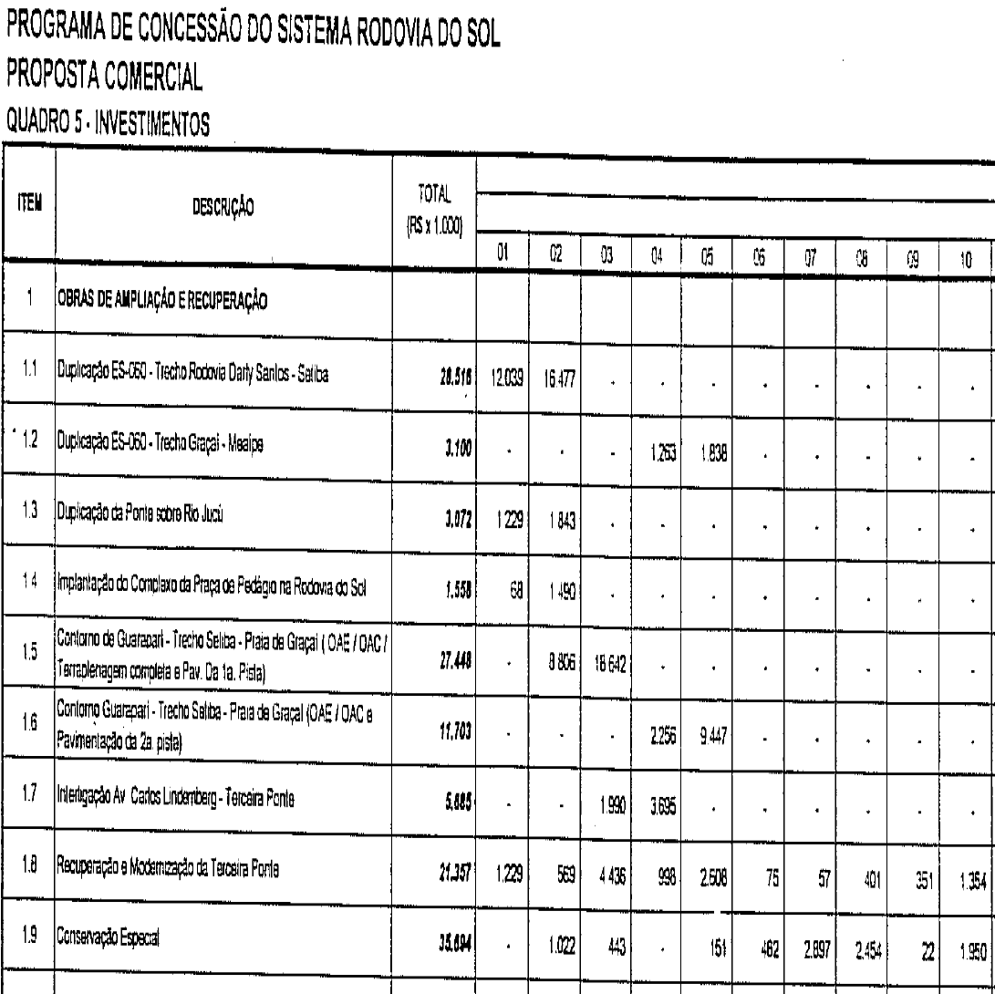
III. DAS IRREGULARIDADES
Abertura de procedimento licitatório com elementos insuficientes de Projeto Básico.
Quadro 5 – Investimentos - Proposta Comercial (fluxos até t = 10)

Slide 73
III. DAS IRREGULARIDADES
1 Abertura de procedimento licitatório com elementos insuficientes de Projeto Básico.
Exemplo 1 : Duplicação da ES-060 - Trecho Graçaí – Meaípe.
Apresentado orçamento sintético, com quantidades e preços unitários, sem composições, data-base Julho/1996;
Exemplo 2 : Duplicação da Ponte sobre o Rio Jucu.
Não foi apresentado orçamento e aquilo que pretendia ser uma planilha de quantidades (vide próximo slide), traz apenas a informação da extensão da ponte, sem nenhuma indicação quanto à quantidade e preço de materiais e serviços que seriam úteis na elaboração de seu orçamento.

Slide 74
III. DAS IRREGULARIDADES
Exemplo 2 : Duplicação da Ponte sobre o Rio Jucu.
Fonte: Anexo III, Volume II, Tomo I, do Edital de Concorrência Pública para Concessão de Serviços Públicos nº. 1/1998

Slide 75
III. DAS IRREGULARIDADES
2
Inclusão, como obrigação da concessionária, do pagamento de dívida do Estado.

Slide 76
III. DAS IRREGULARIDADES
Inclusão, como obrigação da concessionária, do pagamento de dívida do Estado.
Estado visou o atendimento do interesse público secundário, isto é, o seu interesse patrimonial, em detrimento ao interesse público primário, que para a contratação a ser realizada, era a prestação de serviço adequado com modicidade tarifária;
Há elementos suficientes para demonstrar a existência de comprometimento, restrição ou frustração do caráter competitivo da licitação em razão de item editalício impertinente e excessivo para o específico objeto do contrato, violador ao disposto no art. 3º, § 1º, I da Lei 8.666/93.

Slide 77
III. DAS IRREGULARIDADES
Inclusão, como obrigação da concessionária, do pagamento de dívida do Estado.
Presença de vício de finalidade, já que a concessão de serviço público visa à prestação de um serviço público adequado, repassando na modicidade tarifária, o qual foi comprometida com a exigência do pagamento de dívida estatal pela vencedora do certame;
Isto maculou o procedimento licitatório e o contrato, na forma do art. 49 da Lei de Licitações e Contratos, não se vislumbrando a possível convalidação do vício e consequente anulação do Contrato de Concessão de Serviços Públicos 1/1998 .

Slide 78
III. DAS IRREGULARIDADES
3
Inexistência de aprovação do edital pela assessoria jurídica ou pelo controle interno.

Slide 79
III. DAS IRREGULARIDADES
Inexistência de aprovação do edital pela assessoria jurídica ou pelo controle interno.
Restou incontroversa a participação da PGE na confecção do Edital da Concorrência Pública de Concessão 1/98. Porém, evidencia-se que não há qualquer elemento que denote o grau de sua participação, apenas é certo que ela não expediu o parecer jurídico exigido pela Lei de Licitações.
O parecer jurídico é obrigatório em todos os processos de contratação pública, consistindo em requisito de validade da contratação. Restou evidenciado que a PGE não expediu o parecer jurídico exigido pela Lei de Licitações.

Slide 80
III. DAS IRREGULARIDADES
Inexistência de aprovação do edital pela assessoria jurídica ou pelo controle interno.
O presente vício de forma (ausência do parecer jurídico) não enseja a nulidade do edital, sendo possível sua convalidação, desde que não sobrevenha qualquer prejuízo ao interesse público;
Quanto à ausência de parecer do controle interno, o Relatório de Auditoria não trouxe fundamentação fática pormenorizada, se limitando a apontar a ausência de documento que comprove a aprovação do controle interno;

Slide 81
III. DAS IRREGULARIDADES
Inexistência de aprovação do edital pela assessoria jurídica ou pelo controle interno.
mantida a presente irregularidade apontada pela equipe de auditoria diante do descumprimento de imperativo legal estatuído pelo art. 38, parágrafo único, da Lei 8.666/93.

Slide 82
4 Restrição Ilegal do Caráter Competitivo do Certame.
III. DAS IRREGULARIDADES

Slide 83
4 Restrição Ilegal do Caráter Competitivo do Certame.
III. DAS IRREGULARIDADES
4.1 Existência de critérios subjetivos para pontuação das propostas;
4.2 Exigência de visita técnica conjunta e obrigatória;
4.3 Inobservância dos prazos legais de publicidade do certame;
4.4 Fixação de patrimônio líquido abusivo para fins de habilitação;
4.5 Fixação de garantia de proposta abusiva para fins de habilitação;
4.6 Exigência de garantia de manutenção de proposta concomitante a exigência de patrim. líquido mínimo.

Slide 84
4 Restrição Ilegal do Caráter Competitivo do Certame.
III. DAS IRREGULARIDADES
4.1 Existência de critérios subjetivos para pontuação das propostas.
Considerável grau de subjetividade atribuído no julgamento da comissão para exame e avaliação da metodologia de execução que atenta contra o caráter competitivo do certame, infringindo o disposto no art. 3º, § 1º, I da Lei 8.666/93;

Slide 85
4 Restrição Ilegal do Caráter Competitivo do Certame.
III. DAS IRREGULARIDADES
4.2 Exigência de visita técnica conjunta e obrigatória.
A exigência de visita técnica só é possível por uma excepcionalidade, conforme a complexidade do objeto editalício, a qual não restou demonstrada e nem foi devidamente justificada pela administração pública.

Slide 86
4 Restrição Ilegal do Caráter Competitivo do Certame.
III. DAS IRREGULARIDADES
4.3 Inobservância dos prazos legais de publicidade do certame.
A inobservância dos prazos legais de publicidade do certame, deva ser reconhecida como ilegal ante a indevida restrição que causou ao caráter competitivo do certame em afronta ao art. 3º, § 1º, I da Lei 8.666/93.

Slide 87
4 Restrição Ilegal do Caráter Competitivo do Certame.
III. DAS IRREGULARIDADES
4.4 Fixação de patrimônio líquido abusivo para fins de habilitação.
Nos termos do edital, as proponentes deveriam apresentar patrimônio liquido de R$ 65 milhões se empresas isoladas e de R$ 84,5 milhões se coligadas em consórcio. Somente poderia ter sido exigido, patrimônio líquido na quantia máxima de R$ 12, 8 milhões;
Indevida restrição que causou ao caráter competitivo do certame em afronta ao art. 3º, § 1º, I da Lei 8.666/93.

Slide 88
4 Restrição Ilegal do Caráter Competitivo do Certame.
III. DAS IRREGULARIDADES
4.5 Fixação de garantia de proposta abusiva para fins de habilitação.
Restou caracterizada a exigência de montante abusivo a título de garantia da proposta para fins de habilitação econômico-financeira, conforme preceituado pelo art. 31, III da Lei 8.666/93;
Exigências que extrapolem os limites legais implicam em restrição da competitividade e consequente descumprimento ao disposto nos artigos 3º, § 1º, I da Lei 8.666/93 e 37, XXI da CRFB/88.

Slide 89
4 Restrição Ilegal do Caráter Competitivo do Certame.
III. DAS IRREGULARIDADES
4.6 Exigência de garantia de manutenção de proposta concomitante a exigência de patrimônio líquido mínimo.
O DER/ES ao estipular exigências restritivas e ilegais no edital, atentou não só quanto à garantia do caráter competitivo do certame, mas também, contra a possibilidade de obter-se proposta mais vantajosa para a administração e também para a própria sociedade capixaba uma vez que o objeto licitado fora a concessão do Sistema Rodosol remunerado através de pedágio pago pelos seus usuários.

Slide 90
4 Restrição Ilegal do Caráter Competitivo do Certame.
III. DAS IRREGULARIDADES
Resumo da Irregularidade 4
As irregularidades analisadas nos itens 4.1; 4.2; 4.3; 4.4; 4.5 e 4.6 restaram mantidos e apontaram a ocorrência de vícios de forma e finalidade que macularam o Edital da Concorrência Pública de Concessão 1/98.
Restrição ilegal ao caráter competitivo do certame e consequente infringência ao preceituado nos artigos 3º, § 1º, I da Lei 8.666/93 e 37, XXI da CRFB/88.

Slide 91
III. DAS IRREGULARIDADES
5
Inexistência de critérios objetivos para aferir a adequação do serviço prestado no que tange à fluidez do tráfego na Terceira Ponte.

Slide 92
5 Inexistência de critérios objetivos para aferir a adequação do serviço prestado no que tange à fluidez do tráfego na Terceira Ponte.
III. DAS IRREGULARIDADES
A irregularidade detectada diz respeito à ausência, no Edital e no Contrato de Concessão 1/98, de estipulação de critérios objetivos para a aferição da adequação do serviço prestado no que tange à fluidez do tráfego na Terceira Ponte;
Fere o princípio da supremacia do interesse público e o disposto no art. 23, III, da Lei 8.987/1995, que elenca, como cláusula essencial a todo contrato de concessão àquela relativa à previsão de “critérios indicadores, fórmulas e parâmetros definidores da qualidade do serviço”.

Slide 93
5 Inexistência de critérios objetivos para aferir a adequação do serviço prestado no que tange à fluidez do tráfego na Terceira Ponte.
III. DAS IRREGULARIDADES
Há, de forma incontroversa, omissão do Contrato de Concessão 1/98 em não estabelecer critérios objetivos para aferir a adequação do serviço prestado no que tange à fluidez do tráfego na Terceira Ponte, em violação ao disposto nos arts. 6 e 23, III da Lei 8.987/95;
o vício de ilegalidade que impacta o elemento da finalidade não pode ser convalidado, acarretando o dever da administração pública em determinar a nulidade do contrato, em cumprimento ao princípio da legalidade e do interesse público.

Slide 94
III. DAS IRREGULARIDADES
6
Expedição ilegal de licença ambiental prévia.

Slide 95
6 Expedição ilegal de licença ambiental prévia.
III. DAS IRREGULARIDADES
A expedição de licença ilegal não acarreta a nulidade do contrato e tampouco há que se falar em desequilíbrio econômico-financeiro do pactuado, que são as principais consequências dos demais achados apontados;
Buscou-se apenas apurar os fatos ora narrados e a responsabilização dos agentes que lhe deram causa, cuja aplicação de penalidades se mostra impossibilitada em face da prescrição.

Slide 96
6 Expedição ilegal de licença ambiental prévia.
III. DAS IRREGULARIDADES
Considerar essa irregularidade alcançada pelos efeitos da prescrição;
o vício aqui examinado não tem o condão de acarretar a nulidade do contrato ou alterar o seu equilíbrio econômico financeiro, que não há que se falar em consequências para o patrimônio jurídico da Concessionária Rodovia do Sol S.A de sorte que não lhe assistia interesse-necessidade em contestar o indicativo.

Slide 97
III. DAS IRREGULARIDADES
7
Acréscimo irregular de verba rescisória para fins de reequilíbrio econômico-financeiro.

Slide 98
7 Acréscimo irregular de verba rescisória para fins de reequilíbrio econômico-financeiro.
III. DAS IRREGULARIDADES
O montante pleiteado pela Rodosol referia-se a tíquetes de pedágio, vendidos pela antiga concessionária (ORL);
Não cabe considerar, como eventos causadores de desequilíbrio do contrato, nem o valor dos tíquetes que estavam em poder dos usuários da Terceira Ponte no momento da transferência da operação do Sistema, nem qualquer demanda da Concessionária Rodovia do Sol S.A. a título de acréscimo da Verba Rescisória prevista na Cláusula 232 do Edital de Concorrência Pública 1/1998.

Slide 99
III. DAS IRREGULARIDADES
8
Expedição de licença de operação sem o cumprimento de todas as condicionantes ambientais

Slide 100
8 Expedição de licença de operação sem o cumprimento de todas as condicionantes ambientais.
III. DAS IRREGULARIDADES
O RA-E 10/2014, listou uma série de condicionantes fixadas em licenças ambientais expedidas em favor da Concessionária Rodovia do Sol S.A que não teriam sido cumpridas;
Com base nos elementos trazidos aos autos pela Rodosol e pelo IEMA, ambos notificados para se manifestarem acerca da anomalia, resultou esclarecido que a empresa concessionária efetivamente executou ou encontra-se executando as medidas estabelecidas nas seguintes condicionantes:

Slide 101
8 Expedição de licença de operação sem o cumprimento de todas as condicionantes ambientais.
III. DAS IRREGULARIDADES
Condicionantes cumpridas:
apresentação de projeto paisagístico para a Rodovia
continuidade do “Programa de Educação Ambiental Rodoverde; apresentação e execução do projeto de recuperação de taludes da faixa da rodovia e monitoramento da fauna atropelada ao longo da rodovia;
elaboração de projetos pilotos de mata ciliar e de recuperação de nascentes na bacia do Rio Perocão, à implantação de bloqueio para impedir fuga de pedágio (nº 5) e produção de material educativo sobre a “Bacia do Rio Benevente” (nº 16).

Slide 102
8 Expedição de licença de operação sem o cumprimento de todas as condicionantes ambientais.
III. DAS IRREGULARIDADES
Condicionantes não cumpridas:
e) produção de mapas imantados de pequena dimensão para distribuição nas escolas vizinhas ao PEPCV e posteriormente substituída pela impressão de 100 (cem) unidades do material didático intitulado “Parque Estadual Paulo Cesar Vinha: Preservando Nosso Quintal”;
f) elaboração e produção de mapa lúdico e magnético de maior dimensão para utilização no Centro de Visitantes do PEPCV.

Slide 103
III. DAS IRREGULARIDADES
9
Repasse a menor da Verba para Custeio da Fiscalização

Slide 104
9 Repasse a menor da Verba para Custeio da Fiscalização.
III. DAS IRREGULARIDADES
Valores repassados a menor pela Concessionária, a título de Verba para Custeio da Fiscalização, no total de R$ 241.433,06, em valores nominais com data-base em outubro de 2013 levando a necessidade de promoção de novo reequilíbrio econômico-financeiro;

Slide 105
III. DAS IRREGULARIDADES
10
Repasse a menor da Verba para Aparelhamento da Polícia Rodoviária

Slide 106
10 Repasse a menor da Verba para Aparelhamento da Polícia Rodoviária.
III. DAS IRREGULARIDADES
O RA-E 10/2014 constatou que, entre 1999 e 2012, a Concessionária, a título de Verba para Aparelhamento, repassou à Polícia Rodoviária Estadual menos do que o ajustado no Contrato;
O Contrato previa valores fixos para o repasse da Verba para Aparelhamento da Polícia Rodoviária. O que a Concessionária alega é que o 2° Aditivo teria definido um redutor de 24,24% na tarifa, que, como consequência lógica, deveria incidir também sobre o repasse em questão.

Slide 107
10 Repasse a menor da Verba para Aparelhamento da Polícia Rodoviária.
III. DAS IRREGULARIDADES
O 2º Aditivo aplicou o citado redutor apenas no pedágio da 3ª Ponte, não incidindo no pedágio da Rodovia do Sol, conforme dispõe a Cláusula Segunda, Parágrafos Primeiro e Segundo (fls. 18.444, vol. LXXXII);
Se o redutor não impactou em todas as receitas do contrato, não poderia simplesmente ser usado como redutor do repasse, mas sim deveria ter sido considerado um evento no cálculo do reequilíbrio econômico-financeiro. Tal fato leva a necessidade de promover novo reequilíbrio econômico-financeiro, em caso de não anulação do contrato.

Slide 108
10 Repasse a menor da Verba para Aparelhamento da Polícia Rodoviária.
III. DAS IRREGULARIDADES
A diferença entre o valor devido e o valor efetivamente repassado à Polícia Rodoviária Estadual, entre 1999 e 2012, a título de Verba para Aparelhamento é de R$ 995.637,01 em valores nominais com data-base em outubro de 2013.

Slide 109
III. DAS IRREGULARIDADES
11
Alteração nas exigências de operação/administração sem correspondente equilíbrio-econômico financeiro.

Slide 110
11 Alteração nas exigências de operação/administração sem correspondente equilíbrio-econômico financeiro.
III. DAS IRREGULARIDADES
A Equipe de Auditoria verificou que, na composição do Programa de Exploração de Rodovias, foram incluídos serviços a serem prestados pela Concessionária, a saber: arrecadação de pedágio, fiscalização de trânsito, segurança aos usuários, auditoria e fluidez de tráfego;
O Poder Concedente previu uma gama de serviços, que foram (e estão sendo) considerados na composição da tarifa, pelo qual o usuário paga e não recebe;
Necessidade de reequilíbrio ou avaliação econômico-financeira do contrato, considerando os serviços e investimentos não realizados.

Slide 111
III. DAS IRREGULARIDADES
12
Fiscalização Deficiente do Poder Concedente.

Slide 112
12 Fiscalização Deficiente do Poder Concedente.
III. DAS IRREGULARIDADES
No RA-E 10/2014 foi apontada suposta fiscalização deficiente, atribuível à ARSI, no Contrato de Concessão 1/98, mormente quanto a alguns aspectos operacionais da prestação serviços;
O poder/dever de fiscalização é instrumental ao dever de garantir a adequada prestação do serviço, sendo esta uma incumbência do Estado, no presente caso da Agência Reguladora de Saneamento Básico e Infraestrutura Viária, pessoa jurídica de direito público;
Foi percebido o empenho da ARSI em solucionar as questões administrativas que impedem o desempenho pleno de suas atividades finalísticas, ao realizar concursos e treinamentos aos servidores;

Slide 113
12 Fiscalização Deficiente do Poder Concedente.
III. DAS IRREGULARIDADES
Não se está afirmando que a ARSI deixou de exercer a fiscalização sobre o Contrato 1/98, já que restou demonstrado que a ARSI adotou uma série de medidas fiscalizatórias, conforme os relatórios de fiscalização constante nos autos;
Porém, percebe-se que a fiscalização se deu de forma deficiente, eis que não foram realizados estudos próprios sobre diversos aspectos operacionais e confiou-se, sem qualquer verificação, nos dados fornecidos unilateralmente pelo concessionário.

Slide 114
12 Fiscalização Deficiente do Poder Concedente.
III. DAS IRREGULARIDADES
Compete ao ente fiscalizador zelar pela execução de procedimentos operacionais adequados por parte do concessionário, devendo repercutir positivamente na prestação do serviço ao incrementar sua qualidade com o intuito de atender as necessidades dos usuários ao longo de todo o prazo da concessão.

Slide 115
III. DAS IRREGULARIDADES
13
Índice de reajuste inadequado ao perfil dos serviços prestados

Slide 116
13 Índice de reajuste inadequado ao perfil dos serviços prestados
III. DAS IRREGULARIDADES
O Contrato previu índice de reajuste obtido por meio de fórmula paramétrica, na qual 90% (noventa por cento) de seu peso está vinculado a índices relacionados à construção e consultoria de obras rodoviárias e apenas 10% (dez por cento) de seu peso advém de índice geral de preços;
Entretanto, o cronograma contratual previa obras apenas nos cinco primeiros anos da Concessão (até 2003), tornando o índice contratual inadequado para o reajuste a ser realizado nos 20 anos restantes da Concessão, caracterizada pela prestação de serviço público;

Slide 117
13 Índice de reajuste inadequado ao perfil dos serviços prestados
III. DAS IRREGULARIDADES
O Gráfico 1, adiante, apresenta a variação entre agosto de 1998 e agosto de 2013 (meses nos quais os índices são coletados para efeito de reajuste contratual) do índice contratual de reajuste frente ao Índice Nacional de Preços ao Consumidor – INPC e ao Índice Nacional de Preços ao Consumidor Amplo – IPCA.

Slide 118
13 Índice de reajuste inadequado ao perfil dos serviços prestados
III. DAS IRREGULARIDADES

Slide 119
13 Índice de reajuste inadequado ao perfil dos serviços prestados
III. DAS IRREGULARIDADES
O índice de reajuste contratual (sem os efeitos do ISS e do redutor) variou 194,02% entre agosto de 1998 e agosto de 2013, superando relevantemente a variação dos índices gerais de preços INPC e IPCA, que, no mesmo período, variaram 162,13% e 155,54%;
Uma mudança no índice não se configura situação de consequência incalculável, impeditiva ou retardadora da execução contratual, ou caso de força maior, caso fortuito ou fato do príncipe, mas sim uma correção na fórmula de reajuste, para que esta mantenha as condições do contrato, sem beneficiar indevidamente nenhuma das partes.
Nos novos contratos, ANTT recomenda revisões a cada 05 anos.

Slide 120
III. DAS IRREGULARIDADES
14
Não comprovação de cumprimento das pendências nas obras enumeradas no Termo de Vistoria

Slide 121
14 Não comprovação de cumprimento das pendências nas obras enumeradas no Termo de Vistoria.
III. DAS IRREGULARIDADES
Afastamento da irregularidade pela área técnica e MPC.

Slide 122
III. DAS IRREGULARIDADES
15
Obras executadas com qualidade inferior à contratada

Slide 123
15 Obras executadas com qualidade inferior à contratada.
III. DAS IRREGULARIDADES
Os critérios, indicadores, fórmulas e parâmetros definidores da qualidade das obras e dos serviços constam do PROGRAMA DE EXPLORAÇÃO DO SISTEMA RODOVIA DO SOL – PER;
O PER, parte integrante do Edital, contém os critérios e parâmetros de qualidade que deveriam ter sido observados na execução das obras no Sistema;
em caso de não atendimento dos critérios estabelecidos no PER, ou daqueles definidos nas normas técnicas da ABNT e do DER/ES, a obra ou os serviços deveriam ser rejeitados pelo DER/ES.

Slide 124
15 Obras executadas com qualidade inferior à contratada.
III. DAS IRREGULARIDADES
Contrariando as normas técnicas e o disposto no ajuste contratual, o DER/ES não rejeitou as obras que foram executadas sem a qualidade definida no Edital (englobando o PER, as normas da ABNT e as normas do próprio DER/ES);
No Apêndice Q do RA-E 10/2013 foi apresentado um avaliação da qualidade do produto “obra” na Concessão especificamente em relação às características geométricas da plataforma rodoviária (sobretudo quanto à sua classe) e à conformidade do pavimento às respectivas normas técnicas (inclusive, quanto ao dimensionamento e a controles tecnológicos).

Slide 125
15 Obras executadas com qualidade inferior à contratada.
III. DAS IRREGULARIDADES
QUANTO À CLASSE RODOVIÁRIA:
Na 1ª etapa do Contorno de Guarapari, trecho entre Setiba e a interseção com a Rodovia Jones dos Santos Neves (10,9 km) nada menos que 2,26 km não atendem aos critérios de qualidade contratados. Ou seja, naquele trecho, no que tange à classe rodoviária, 20,73% do produto foi entregue pela Concessionária em qualidade inferior à contratada;
Na 2ª etapa do Contorno de Guarapari , interseção com a Rodovia Jones dos Santos Neves e Meaípe, cuja extensão é de 16,677 km, nada menos que 1,84 km não atendem aos critérios de qualidade contratados. Representa 11,03% do produto que foi entregue pela Concessionária em qualidade inferior à contratada pela Administração e remunerada pelos usuários.

Slide 126
15 Obras executadas com qualidade inferior à contratada.
III. DAS IRREGULARIDADES
QUANTO À CLASSE RODOVIÁRIA:
para adequar o Contorno de Guarapari à qualidade para qual a Concessionária foi contratada e pela qual foi remunerada, especificamente no que tange à classe rodoviária, seriam necessárias intervenções (obras e serviços de engenharia) no trecho, de forma a se obter inclinação máxima de 4% (quatro por cento);
Diante da inexistência de demonstração clara dos relevantes impactos ambientais evitados, o único benefício que se vislumbra é um ganho financeiro pela concessionária decorrente da execução de rampas fora das condições estabelecidas no PER

Slide 127
15 Obras executadas com qualidade inferior à contratada.
III. DAS IRREGULARIDADES
QUANTO À CLASSE RODOVIÁRIA:
Do Manual de Projeto Geométrico de Travessias Urbanas do DNIT:
“Em áreas densamente urbanizadas, as condicionantes urbanísticas restringem de tal maneira o traçado em planta, que muitas vezes o greide resultante deve ser simplesmente aceito. Porém, em áreas de menor densidade e sempre que for viável, as rampas devem ser as mais suaves possíveis. Mesmo assim, rampas íngremes curtas podem tornar-se necessárias para diminuir o extensão de obras-de-arte importantes, poupar aquelas existentes ou possibilitar um arranjo mais favorável de cruzamentos sucessivos em desnível. Onde não for possível contornar a necessidade de rampas mais íngremes em maiores extensões, deve ser procedido uma análise do capacidade específica para o trecho, objetivando determinar a necessidade de uma faixa de rolamento adicional (g.n).”

Slide 128
15 Obras executadas com qualidade inferior à contratada.
III. DAS IRREGULARIDADES
QUANTO À CLASSE RODOVIÁRIA:
O Manual do DNIT admite a possibilidade de eventual necessidade de rampas íngremes curtas. Mas tal situação poderá ocorrer nas seguintes hipóteses:
para diminuir o extensão de obras-de-arte importantes;
para poupar aquelas (obras de arte) existentes ou;
para possibilitar um arranjo mais favorável de cruzamentos sucessivos em desnível.
Ocorre que os trechos com inclinação irregular apontados pela equipe de auditoria não se enquadram em nenhuma das hipóteses ventiladas pelo referido Manual.

Slide 129
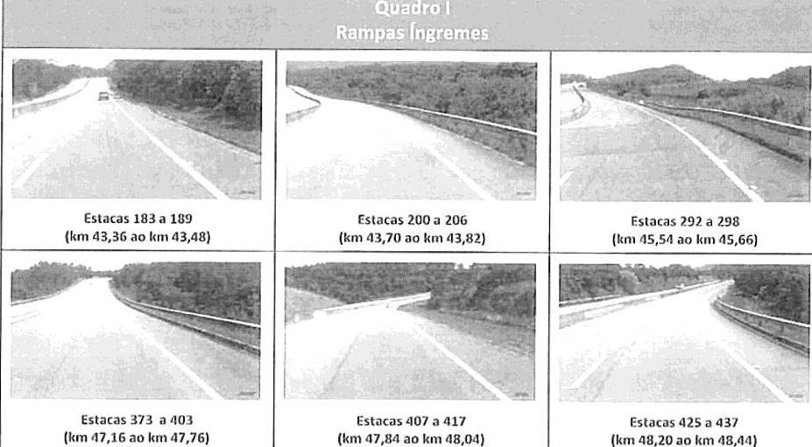
15 Obras executadas com qualidade inferior à contratada.
III. DAS IRREGULARIDADES
Fotos trazidas dos trechos irregulares trazidas pela Concessionária

Slide 130
15 Obras executadas com qualidade inferior à contratada.
III. DAS IRREGULARIDADES
QUANTO À CLASSE RODOVIÁRIA:
demonstram de forma cabal (consubstanciada pelas características de corte e aterro visualizadas) que os trechos irregulares não estão localizados em locais de topografia fortemente ondulada, muito menos todo o trecho Setiba-Meaípe, conforme afirma o DER.

Slide 131
15 Obras executadas com qualidade inferior à contratada.
III. DAS IRREGULARIDADES
QUANTO À CLASSE RODOVIÁRIA:
Inexiste necessidade de discutirmos a classificação nas rampas irregulares como rampas íngremes curtas, haja vista que, ainda que as fossem, não poderiam ter sido assim executadas, em desconformidade com o PER e com o próprio Manual do DNIT utilizado pela Concessionária em suas alegações;
A adequação da rodovia ao padrão estabelecido no PER não se resume a inexistência de registros de congestionamento ou acidentes, mas indispensavelmente a adequação das declividades longitudinais em inclinação máxima de 4% (quatro por cento), o que não se observou em, ao menos, 17 (dezessete) trechos. [g.n.]

Slide 132
15 Obras executadas com qualidade inferior à contratada.
III. DAS IRREGULARIDADES
QUANTO À CLASSE RODOVIÁRIA:
Questiona a Concessionária a consideração do prolongamento a vante e a ré nas extensões das rampas consideradas irregulares pela equipe de auditoria. Nessa linha, apresenta a “Tabela I – Extensões de Rampas Íngremes”, que supostamente indicaria a extensão verdadeira dos pontos indicados no Relatório de Auditoria. Sugere que, na verdade, o comprimento total dos trechos irregulares seria de 1.605,00 (mil seiscentos e cinco) metros, ao invés dos 4.100,00 (quatro mil e cem) metros apontados no referido Relatório;
De forma bastante conservadora, a equipe de auditoria admitiu um prolongamento de 2 estacas (quarenta metros) a vante e a ré dos trechos irregulares. Dizemos conservadora porque quanto maior a inclinação irregular, maior a possibilidade de, por ocasião da conformação do trecho, a intervenção extrapolar este valor previsto.

Slide 133
15 Obras executadas com qualidade inferior à contratada.
III. DAS IRREGULARIDADES
QUANTO À CLASSE RODOVIÁRIA:
A título ilustrativo é muito fácil observar na figura a seguir que é impossível a adequação da inclinação do trecho irregular com intervenção somente no próprio

Slide 134
15 Obras executadas com qualidade inferior à contratada.
III. DAS IRREGULARIDADES
QUANTO À CLASSE RODOVIÁRIA:
Diante de todo o exposto, opinamos pela manutenção das constatações da equipe de auditoria, qual seja, diversos trechos em desacordo ao que estabelece o PER, caracterizado por 2.260 m desconformidade numa extensão total de 10.900 m do trecho “Setiba – Rodovia Jones dos Santos Neves” (correspondente a 20,73%), em pista dupla, mais 1.840 m em 16.677 m do trecho “Rodovia Jones dos Santos Neves – Meaípe” (correspondente a 11,03%), essa em pista simples.

Slide 135
15 Obras executadas com qualidade inferior à contratada.
III. DAS IRREGULARIDADES
QUANTO AO DIMENSIONAMENTO:
Na duplicação da ES-060, trecho entre a interseção com a Rodovia Darly Santos e Setiba, considerando o estudo de tráfego realizado pela licitante vencedora da Concorrência, apresentado em sua Proposta Comercial, a indicação técnica correta, para atender aos critérios de qualidade impostos pelo Contrato e remunerados pelos usuários, seria projetar uma camada de revestimento em concreto betuminoso com 10 cm de espessura;
Em análise dos desenhos técnicos, do “Relatório de Projeto” e “Memória Justificativa” encaminhados pelo DER/ES, verifica-se a indicação da espessura de 5 cm (cinco centímetros) nos eixos principais, portanto, a metade dos 10 cm necessários para atender aos critérios de qualidade impostos pelo Contrato e remunerados pelos usuários;

Slide 136
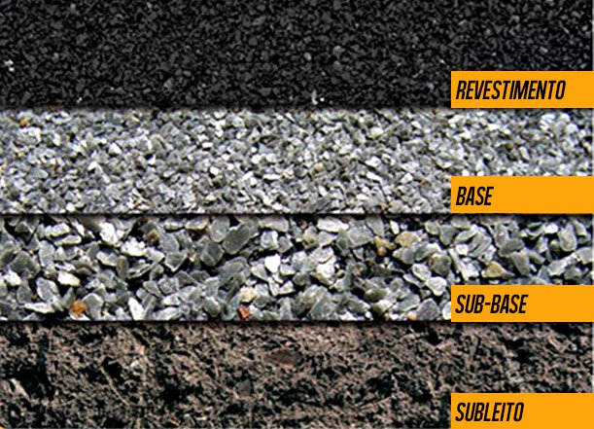
15 Obras executadas com qualidade inferior à contratada.
III. DAS IRREGULARIDADES
Camadas que compõem o Pavimento

Slide 137
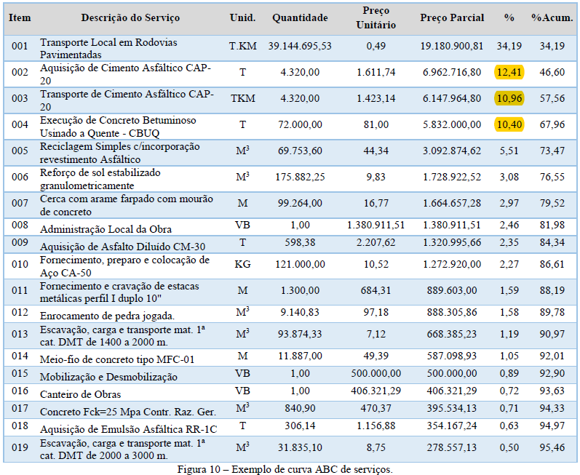
15 Obras executadas com qualidade inferior à contratada.
III. DAS IRREGULARIDADES
Peso da Camada Asfalto - Curva ABC (33,77% do custo total)
Fonte: Orientações para Elaboração de Planilhas Orçamentárias de Obras Públicas – TCU – p.27
rientações

Slide 138
15 Obras executadas com qualidade inferior à contratada.
III. DAS IRREGULARIDADES
QUANTO AOS CONTROLES TECNOLÓGICOS:
Mostram que todas as camadas constitutivas do pavimento, executadas pela Concessionária, comprovadamente, apresentam problemas de ordem técnica de engenharia, desde a sua origem;
nenhum dos 20 (vinte) pontos investigados pela Equipe de Auditoria passou incólume aos ensaios executados;
são necessárias intervenções (obras) de engenharia de forma que todas as camadas de sub-leito, sub-base e base, constitutivas do pavimento, alcancem os critérios definidos pelas normas técnica

Slide 139
15 Obras executadas com qualidade inferior à contratada.
III. DAS IRREGULARIDADES
QUANTO AOS CONTROLES TECNOLÓGICOS:
Foi abordado a (des)conformidade do pavimento frente aos controles tecnológicos exigidos pelas normas técnicas, destacando que os documentos editalícios exigiam a observância das mesmas como condição de aceitabilidade das obras.
A equipe de auditoria oficiou a Concessionária a fim de obter cópia dos controles tecnológicos produzidos no decorrer da construção, tendo obtido em resposta:
“Os documentos estão guardados em local fora da sede da empresa, estamos separando e preparando para entrega dos mesmos a este Tribunal.[g.n.] ”

Slide 140
15 Obras executadas com qualidade inferior à contratada.
III. DAS IRREGULARIDADES
QUANTO AOS CONTROLES TECNOLÓGICOS:
Alega a concessionária que os locais escolhidos pela equipe de auditoria não foram os mais adequados ou estão em desacordo com as normas técnicas para a retirada de amostras;
Não apresentou os resultados dos seus próprios controles tecnológicos;
Tais resultados por força do edital e das normas técnicas relacionadas ao tema, expressariam condição obrigatória para o recebimento ou não das obras pelo Poder Concedente;

Slide 141
15 Obras executadas com qualidade inferior à contratada.
III. DAS IRREGULARIDADES
QUANTO AOS CONTROLES TECNOLÓGICOS:
Além de passar longe de demonstrar a realização dos devidos controles tecnológicos, corroboram as constatações do item 2.13 do Relatório de Auditoria que se refere à deficiência da atuação do DER-ES enquanto fiscalizador da execução das obras, pelo recebimento de serviços sem o cumprimento da condicionante de conformidade dos controles tecnológicos;

Slide 142
15 Obras executadas com qualidade inferior à contratada.
III. DAS IRREGULARIDADES
QUANTO AOS CONTROLES TECNOLÓGICOS:
Sobre Condições de Segurança – Avaliação da Qualidade das Obras (Apêndice Q do RA-E 10/2013): os controles tecnológicos demonstram que, em se tratando do pavimento, todas as camadas apresentam problemas desta natureza. Vejamos:
Capa asfáltica: Em 95% dos pontos prospectados pelo TCEES, a medida da “Espessura” apresentou valores inferiores à mínima requerida;

Slide 143
15 Obras executadas com qualidade inferior à contratada.
III. DAS IRREGULARIDADES
QUANTO AOS CONTROLES TECNOLÓGICOS:
Base:
i) Em 85% dos pontos prospectados pelo TCEES, os ensaios de “Granulometria” apresentaram valores além dos limites máximos e mínimos estabelecidos em norma técnica;
ii) Em 10% dos pontos prospectados pelo TCEES, os ensaios de “Índice de Suporte Califórnia” apresentaram valores inferiores ao mínimo estabelecido em norma técnica;
iii) Em 20% dos pontos prospectados pelo TCEES, os ensaios de “Grau de Compactação” apresentaram valores inferiores ao mínimo estabelecido em norma técnica;

Slide 144
15 Obras executadas com qualidade inferior à contratada.
III. DAS IRREGULARIDADES
QUANTO AOS CONTROLES TECNOLÓGICOS:
Sub-base: i) Em 50% dos pontos prospectados pelo TCEES, os ensaios de “Índice de Suporte Califórnia” apresentaram valores inferiores ao mínimo estabelecido em norma técnica; ii) Em 55% dos pontos prospectados pelo TCEES, os ensaios de “Grau de Compactação” apresentaram valores inferiores ao mínimo estabelecido em norma técnica;
Subleito: i) Em 89,5% dos pontos prospectados pelo TCEES, os ensaios de “Índice de Suporte Califórnia” apresentaram valores inferiores ao mínimo estabelecido em norma técnica; ii) Em 21% dos pontos prospectados pelo TCEES, os ensaios de “Grau de Compactação” apresentaram valores inferiores ao mínimo estabelecido em norma técnica.

Slide 145
15 Obras executadas com qualidade inferior à contratada.
III. DAS IRREGULARIDADES
QUANTO AOS CONTROLES TECNOLÓGICOS:
Com em RELAÇÃO A GRANULOMETRIA os resultados obtidos são muito ruins: somente 3 (três) entre 20 (vinte) resultados enquadraram-se em uma das faixas estabelecidas pelo DNIT, sendo 2 (dois) deles na pior das faixas (D).

Slide 146
15 Obras executadas com qualidade inferior à contratada.
III. DAS IRREGULARIDADES
Qualidade das Obras e o Equilíbrio Econômico Financeiro do Contrato de Concessão
Embora a entrega de obras que não atendam à qualidade contratada seja um evento causador de desequilíbrio do Contrato, não foi uma das ocorrências consideradas na análise da irregularidade que tratou do Equilíbrio Econômico-Financeiro (item 3.17 da ITC 308/2015)

Slide 147
III. DAS IRREGULARIDADES
16
Sobrepreço da Tarifa Básica de Pedágio

Slide 148
16 Sobrepreço da Tarifa Básica de Pedágio
III. DAS IRREGULARIDADES
Cabe esclarecer que, no caso da Concessão do Sistema Rodovia do Sol, quando se fala em Tarifa Básica de Pedágio quer-se referir à tarifa a ser cobrada, no início da Concessão, dos veículos enquadrados na categoria 1 que transitaram na Terceira Ponte;
Esse seria o critério para a disputa no certame. Por outro lado, a tarifa inicial a ser cobrada na praça de pedágio localizada na Praia do Sol (quando satisfeitas as condições previstas no Edital) foi, desde logo, fixada no ato de convocação da Concorrência.

Slide 149
16 Sobrepreço da Tarifa Básica de Pedágio
III. DAS IRREGULARIDADES
O DER/ES fixou o limite máximo da Tarifa Básica de Pedágio, aplicável à Terceira Ponte, em R$ 0,95. Fixou, também, em R$ 2,80 (dois reais e oitenta centavos) a tarifa inicial a ser cobrada na praça de pedágio localizada na Praia do Sol;
Na definição desse limite, a Administração deveria fundar-se nos projetos, estudos e avaliações realizadas ainda na fase interna da licitação, considerando, de um lado, as despesas e os investimentos necessários (em seu valor estimado), e, de outro lado, as receitas auferidas (em seu valor estimado).

Slide 150
16 Sobrepreço da Tarifa Básica de Pedágio
III. DAS IRREGULARIDADES
Esse procedimento é o único a atender ao princípio da modicidade tarifária, pilar da prestação de serviço adequado, pressuposto de qualquer concessão;
A Administração calculava, como valor de mercado, uma TIR de, à época, entre 18% a.a. e 20% a.a;
Fixando-se a Tarifa da Terceira Ponte em R$ 0,95, a TIR do projeto, ao longo dos 25 anos da Concessão, seria de 20,94% a.a

Slide 151
16 Sobrepreço da Tarifa Básica de Pedágio
III. DAS IRREGULARIDADES
O valor do limite máximo da Tarifa fixado no Edital, que ocasiona uma Taxa Interna de Retorno do projeto superior a 20% a.a, era inaceitável, uma vez que estava eivado de sobrepreço;
para se obter uma TIR do projeto, ao longo dos 25 anos da Concessão, de 17,98% a.a (próximo ao limite mínimo da TIR mercado), o valor fixado para da Terceira Ponte deveria ser de R$ 0,82.

Slide 152
16 Sobrepreço da Tarifa Básica de Pedágio
III. DAS IRREGULARIDADES
Para se obter uma TIR do projeto, ao longo dos 25 anos da Concessão, de 20,01% a.a, o valor fixado para a tarifa da Terceira Ponte deveria ser de R$ 0,91;
Portanto, segundo as premissas definidas pela própria Administração, o valor do limite máximo da Tarifa deveria ter sido fixado num valor entre R$ 0,82 e R$ 0,91, NUNCA em R$ 0,95.

Slide 153
16 Sobrepreço da Tarifa Básica de Pedágio
III. DAS IRREGULARIDADES
Dado o volume anual de tráfego e as saídas de caixa do projeto “Concessão do Sistema Rodovia do Sol”, nos moldes especificados à época da licitação no Edital de Concessão do DER/ES, para se obter uma TIR do projeto, ao longo dos 25 anos da Concessão, de 16,89% a.a., o valor fixado para a Tarifa da Terceira Ponte deveria ser de R$ 0,77.

Slide 154
16 Sobrepreço da Tarifa Básica de Pedágio
III. DAS IRREGULARIDADES
Para obter uma rentabilidade projetada semelhante à declarada pela Concessionária, em sua Proposta Comercial, o valor fixado para a Tarifa Básica de Pedágio da Terceira Ponte deveria ser de R$ 0,77 muito longe dos R$ 0,94 propostos pela licitante vencedora da licitação (sobrepreço de 22%)
Pode-se afirmar que tanto o valor do limite máximo da Tarifa fixado em R$ 0,95 pelo Edital de Concorrência Pública para Concessão, quanto o valor da Tarifa o proposto em R$ 0,94 pela licitante vencedora, estavam eivados de sobrepreço, em flagrante violação ao princípio da modicidade tarifária, esculpido no artigo 6º, § 1º, da Lei nº. 8.987/1995.

Slide 155
16 Sobrepreço da Tarifa Básica de Pedágio
III. DAS IRREGULARIDADES
O sobrepreço da Tarifa é decorrente, principalmente, da superavaliação dos investimentos, da superavaliação dos custos com mão de obra administrativa e operacional e da superavaliação dos demais custos administrativos e operacionais;

Slide 156
16 Sobrepreço da Tarifa Básica de Pedágio
III. DAS IRREGULARIDADES
BENEFÍCIOS E DESPESAS DIRETAS (BDI) COMO ARGUMENTO CENTRAL DA CONCESSIONÁRIA
os argumentos apresentados pela Rodosol S.A se atêm, principalmente, aos valores do sobrepreço apurados a partir dos cálculos efetuados a título de Benefícios e Despesas Indiretas – BDI;
A notificada baseou-se na premissa equivocada de que a equipe de auditoria não teria considerado em seus cálculos o BDI dos investimentos;
a equipe de auditagem declara não ter considerado o BDI no quadro referente aos valores de investimentos, uma vez que constatam em outros quadros todos os itens formadores do BDI;

Slide 157
16 Sobrepreço da Tarifa Básica de Pedágio
III. DAS IRREGULARIDADES
BDI COMO ARGUMENTO CENTRAL DA CONCESSIONÁRIA
A localização dos percentuais de BDI é indiferente, pois não foram questionados os valores de investimentos isoladamente, mas o total de receitas e despesas (o fluxo de caixa como um todo), cuja análise do resultado culminou na conclusão de sobrepreço da Tarifa Básica de Pedágio e no qual foram considerados todos os custos, sejam eles diretos ou indiretos. Trata-se de um fluxo de caixa paradigma, que é comparado como um todo com a situação contratada;

Slide 158
16 Sobrepreço da Tarifa Básica de Pedágio
III. DAS IRREGULARIDADES
BDI COMO ARGUMENTO CENTRAL DA CONCESSIONÁRIA
Ainda que a concessionária tenha considerado em seu quadro de investimentos o percentual de BDI, a comparação não se invalida, pois não está se comparando os valores de investimentos isoladamente;
A própria proposta apresentada possuía itens do BDI em outros quadros que não o de investimentos.
São parcelas do BDI: Administração local; Administração Central; Despesas Financeiras; Seguros e Garantias;Tributos; Remuneração ou Lucro.

Slide 159
16 Sobrepreço da Tarifa Básica de Pedágio
III. DAS IRREGULARIDADES
BDI COMO ARGUMENTO CENTRAL DA CONCESSIONÁRIA
A partir da análise do Quadro 6 – proposta comercial (próximo slide) da proposta comercial da empresa Servix é possível observar que, ao contrário do que foi afirmado na manifestação da Rodosol, havia previsão para despesa com profissionais vinculados à execução da obra nos demais quadros.

Slide 160
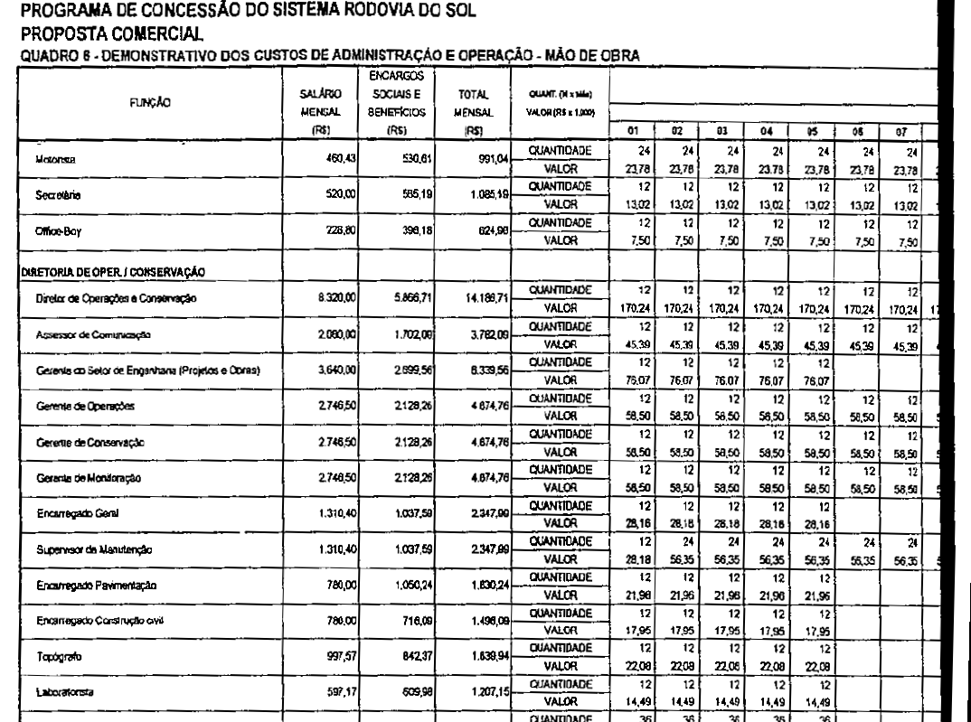
16 Sobrepreço da Tarifa Básica de Pedágio
III. DAS IRREGULARIDADES
Quadro 6

Slide 161
16 Sobrepreço da Tarifa Básica de Pedágio
III. DAS IRREGULARIDADES
BDI COMO ARGUMENTO CENTRAL DA CONCESSIONÁRIA
A partir da análise do Quadro 6 – proposta comercial (slide) da proposta comercial da empresa Servix é possível observar que, ao contrário do que foi afirmado na manifestação da Rodosol, havia previsão para despesa com profissionais vinculados à execução da obra nos demais quadros.
No quadro 6 é apresentado o item Diretoria de Operações / Conservação, os seguintes profissionais, para apenas nos cinco primeiros anos de concessão (comprovando que a previsão era a de que trabalhassem exclusivamente nas obras): Gerente do Setor de Engenharia (Projetos e Obras); Encarregado Geral; Encarregado Pavimentação; Encarregado Construção Civil; entre outros

Slide 162
16 Sobrepreço da Tarifa Básica de Pedágio
III. DAS IRREGULARIDADES
BDI COMO ARGUMENTO CENTRAL DA CONCESSIONÁRIA
A partir da análise do Quadro 6 – proposta comercial (slide) da proposta comercial da empresa Servix é possível observar que, ao contrário do que foi afirmado na manifestação da Rodosol, havia previsão para despesa com profissionais vinculados à execução da obra nos demais quadros.
No quadro 6 é apresentado o item Diretoria de Operações/ Conservação, os seguintes profissionais, para apenas nos cinco primeiros anos de concessão (comprovando que a previsão era a de que trabalhassem exclusivamente nas obras): Gerente do Setor de Engenharia (Projetos e Obras); Encarregado Geral; Encarregado Pavimentação; Encarregado Construção Civil; entre outros

Slide 163
16 Sobrepreço da Tarifa Básica de Pedágio
III. DAS IRREGULARIDADES
BDI COMO ARGUMENTO CENTRAL DA CONCESSIONÁRIA
Fica evidenciado que a alegação de que na proposta de preços não possuía o dimensionamento dos profissionais vinculados à execução das obras não deve prosperar.
No Quadro 5 – Investimentos (próximo slide) é apresentado o Cronograma Financeiro dos Investimentos, que informa ano a ano, os valores dos investimentos nas obras. Fica evidenciado que o prazo para a conclusão das obras era de cinco anos, uma vez que todas as despesas (exceto os itens 1.8 Recuperação e modernização da Terceira Ponte e 1.9. Conservação Especial) se concentram nos cinco primeiros anos da concessão;

Slide 164
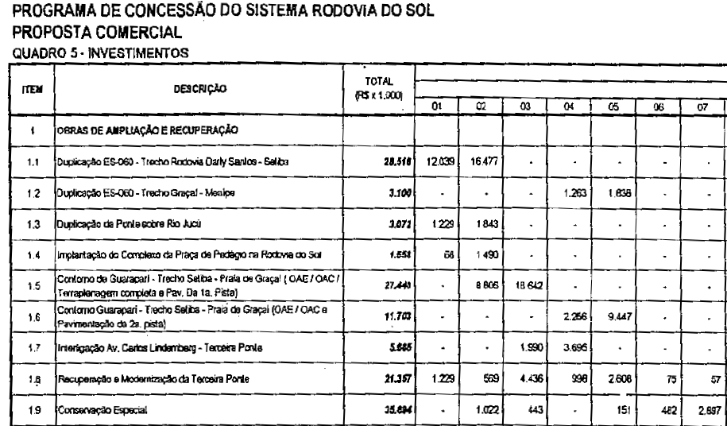
16 Sobrepreço da Tarifa Básica de Pedágio
III. DAS IRREGULARIDADES

Slide 165
16 Sobrepreço da Tarifa Básica de Pedágio
III. DAS IRREGULARIDADES
Conclusão
Resta caracterizado o sobrepreço apurado, demonstrando que, a despeito da argumentação da notificada, os cálculos realizados pela equipe de auditagem estão corretos e merecem ser mantidos integralmente.

Slide 166
III. DAS IRREGULARIDADES
17
Desequilíbrio econômico-financeiro da Concessão do Sistema Rodovia do Sol

Slide 167
17 Desequilíbrio econômico-financeiro da Concessão do Sistema Rodovia do Sol.
III. DAS IRREGULARIDADES
Essa item analisou à possibilidade, ou não, de se reequilibrar o Contrato e as formas usualmente aceitas para o alcance deste reequilíbrio;
Foram constatados 16 (dezesseis) eventos que causaram desequilíbrio no Contrato, denominados, como “Ocorrências”;
O desequilíbrio pode ser POSITIVO ou NEGATIVO, “favorável” ou “contra” o Poder Concedente (ou à Concessionária).

Slide 168
17 Desequilíbrio econômico-financeiro da Concessão do Sistema Rodovia do Sol.
III. DAS IRREGULARIDADES
“Ocorrências” analisadas:
Ocorrência 1: Avaliação dos investimentos;
Ocorrência 2: Aplicação de redutor na tarifa de pedágio da Terceira Ponte;
Ocorrência 3: Congelamento da tarifa de pedágio na Terceira Ponte;
Ocorrência 4: Atraso na homologação do reajuste tarifário;
Ocorrência 5: Isenção do pedágio para os ônibus do Sistema TRANSCOL;

Slide 169
17 Desequilíbrio econômico-financeiro da Concessão do Sistema Rodovia do Sol.
III. DAS IRREGULARIDADES
“Ocorrências” analisadas:
Ocorrência 6: Suspensão da cobrança da outorga;
Ocorrência 7: Recebimento de receitas alternativas;
Ocorrência 8: Mudanças na legislação da COFINS;
Ocorrência 9: Mudanças na legislação do PIS;
Ocorrência 10: Mudanças na legislação da CPMF;

Slide 170
17 Desequilíbrio econômico-financeiro da Concessão do Sistema Rodovia do Sol.
III. DAS IRREGULARIDADES
“Ocorrências” analisadas:
Ocorrência 11: Repasses e exclusão da Verba para Custeio da Fiscalização;
Ocorrência 12: Criação da Tx de Regulação e de Fiscaliz. Serviço Público de Infraestrutura Viária - TRV;
Ocorrência 13: Repasses da Verba para Aparelhamento da Polícia Rodoviária;
Ocorrência 14: Não concessão do reajuste tarifário em 2008 e 2009;

Slide 171
17 Desequilíbrio econômico-financeiro da Concessão do Sistema Rodovia do Sol.
III. DAS IRREGULARIDADES
“Ocorrências” analisadas:
Ocorrência 15: Avaliação dos custos de mão de obra operacional e administrativa;
Ocorrência 16: Avaliação dos custos operacionais e administrativos, exclusive mão de obra.

Slide 172
17 Desequilíbrio econômico-financeiro da Concessão do Sistema Rodovia do Sol.
III. DAS IRREGULARIDADES
Foram introduzidos os novos valores de receita, custos e investimentos nos quadros apresentados na Proposta Comercial, de forma a se obter o novo resultado do fluxo de caixa do empreendimento (sem financiamento) que substituiu o Quadro 14 da Proposta Comercial.

Slide 173
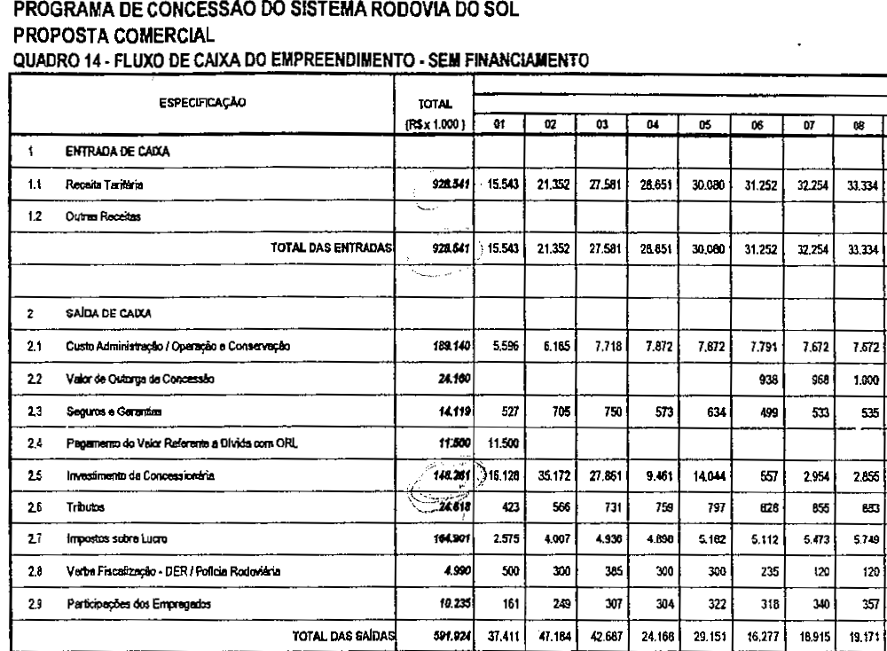
17 Desequilíbrio econômico-financeiro da Concessão do Sistema Rodovia do Sol.
III. DAS IRREGULARIDADES
Quadro 14 – proposta comercial - visualização do Fluxo de Caixa até o ano 8

Slide 174
17 Desequilíbrio econômico-financeiro da Concessão do Sistema Rodovia do Sol.
III. DAS IRREGULARIDADES
1º CÁLCULO – RA 10/2014
Com o impacto das ocorrências, os saldos de caixa anuais (entradas menos saídas) do empreendimento, sem financiamento (não alavancado), ao longo do período de concessão (25 anos), totalizaram R$ 332.127.855,49 em valores nominais com data-base em outubro de 1998;
A equação econômico-financeira do empreendimento aponta para uma Taxa Interna de Retorno (TIR) de projeto de 27,39% a.a;

Slide 175
17 Desequilíbrio econômico-financeiro da Concessão do Sistema Rodovia do Sol.
III. DAS IRREGULARIDADES
1º CÁLCULO – RA 10/2014
Utilizando como taxa de desconto a TIR projetada na Proposta Comercial (16,80%), no mesmo fluxo de caixa, obtém-se o Valor Presente Líquido (VPL) de Caixa no Período 0 – “zero” igual a R$ 22.637.724,97, com data-base em outubro de 1998.
VPL > 0 ➔ GANHO EXORBITANTE A FAVOR DA CONCESSIONARIA.

Slide 176
17 Desequilíbrio econômico-financeiro da Concessão do Sistema Rodovia do Sol.
III. DAS IRREGULARIDADES
1º CÁLCULO – RA 10/2014
Conhecendo o tamanho do desequilíbrio econômico-financeiro:
A capitalização do valor do VPL até 2014 (ano de entrega do Relatório - 16 anos de Concessão) é obtida pela multiplicação de seu valor no período zero (ano 1998) pela TIR projetada na Proposta Comercial (16,80%), elevada a 16 e mutiplicado pelo indíce de reajuste estabelecido no Contrato (fator = 2,94 ou 194% até agosto/2013).
VPL 2014 = VPL 1998 x (1,1680)¹⁶ x (2,94)

Slide 177
17 Desequilíbrio econômico-financeiro da Concessão do Sistema Rodovia do Sol.
III. DAS IRREGULARIDADES
1º CÁLCULO – RA 10/2014
Esse valor, capitalizado até 2014 (entrega do RA 10/2014), equivale a R$ 798.797.863,66, com data-base em outubro de 2013 ( ou ocorrências até outubro/2013)

Slide 178
17 Desequilíbrio econômico-financeiro da Concessão do Sistema Rodovia do Sol.
III. DAS IRREGULARIDADES
1º CÁLCULO – RA 10/2014
A área técnica constatou que o desequilíbrio apurado é tão significativo que, considerando o prazo para o advento do termo contratual, o reequilíbrio econômico-financeiro não é mais economicamente viável.
Para retornar ao equilíbrio, o empreendimento deveria ser capaz de gerar, na soma dos saldos de caixa anuais dos períodos restantes (2013 a 2023), um Valor Presente Líquido de Caixa no Período 0 (ano 1998; descontado à TIR de 16,80%) no mesmo valor supramencionado.

Slide 179
17 Desequilíbrio econômico-financeiro da Concessão do Sistema Rodovia do Sol.
III. DAS IRREGULARIDADES
1º CÁLCULO – RA 10/2014
Mesmo sem cobrar tarifa a partir do ano de 2013, nem na Terceira Ponte, nem na Rodovia do Sol (“tarifa zero”), ao se descontar os saldos anuais do fluxo de caixa, utilizando como taxa de desconto a TIR projetada na Proposta Comercial (16,80%), obtém-se o VPL no Período 0 igual a R$ 7.793.104,76, com data-base em outubro de 1998. Esse valor, capitalizado até 2014, equivale a R$ 274.988.561,93, com data-base em outubro de 2013. A Concessionária ainda deveria uma quantia remanescente.

Slide 180
17 Desequilíbrio econômico-financeiro da Concessão do Sistema Rodovia do Sol.
III. DAS IRREGULARIDADES
ANÁLISE DO CONTRADITÓRIO
A ARSI (atual ARSP) afirmou que adotou a mesma metodologia definida no estudo da FGV, citado no Relatório de Auditoria (Processo TC 4.574/09) e que não encontrou o “exorbitante” desequilíbrio apontado pela Equipe de Auditoria;
O processo em epígrafe não abrangeu o escopo da auditoria atual, que trata da licitação, da execução de todo o período contratual e da possibilidade de se reequilibrá-lo ou não.

Slide 181
17 Desequilíbrio econômico-financeiro da Concessão do Sistema Rodovia do Sol.
III. DAS IRREGULARIDADES
ANÁLISE DO CONTRADITÓRIO
A análise da FGV parte do pressuposto do equilíbrio da equação econômico-financeira e da premissa de que todas as obras previstas foram realizadas dentro dos valores informados na planilha de fluxo de caixa, a equipe de auditoria ampliou a análise, auditando se realmente o contrato estava sendo cumprido conforme assinado, situação que extrapolou a área de atuação da FGV.

Slide 182
17 Desequilíbrio econômico-financeiro da Concessão do Sistema Rodovia do Sol.
III. DAS IRREGULARIDADES
ANÁLISE DO CONTRADITÓRIO
Ultrapassada esta questão, surgiu outra relevante:
“Verificado o sobrepreço na estimativa da Administração Pública e também na proposta vencedora (conforme demonstrado no item 3.16 da ITC), é tecnicamente correto alterar os valores que deram origem à equação econômico-financeira e calcular o reequilíbrio a partir desses novos valores inseridos?”

Slide 183
17 Desequilíbrio econômico-financeiro da Concessão do Sistema Rodovia do Sol.
III. DAS IRREGULARIDADES
ANÁLISE DO CONTRADITÓRIO
Existem correntes doutrinárias que entendem que sim e outras que não entendem ser possível alterar os valores que deram origem à equação econômico-financeira e calcular o reequilíbrio a partir desses novos valores inseridos;

Slide 184
17 Desequilíbrio econômico-financeiro da Concessão do Sistema Rodovia do Sol.
III. DAS IRREGULARIDADES
ANÁLISE DO CONTRADITÓRIO
A defesa da Rodosol baseia-se no argumento de que se deve observar a matriz de risco do contrato. Tudo que contratualmente for considerado risco da concessionária não pode ser reequilibrado, independente de ter havido algum sobrepreço na proposta, posto que a concessão seria fiscalizada por parâmetros de desempenho e não pelo custo de seus serviços.

Slide 185
MATRIZ DE RISCO DA CONCESSÃO SEGUNDO A CONCESSIONÁRIA
III. DAS IRREGULARIDADES
EVENTOS | ESTADO | CONCESSIONÁRIA
ATOS OU FATOS ANTERIORES À TRANSFERÊNCIA DO CONTROLE | ESTADO
DESAPROPRIAÇÃO | ESTADO – valor maior que a verba indenizatória prevista | CONCESSIONÁRIA – até o valor da verba indenizatória prevista
RESCISÃO CONTRATOS DE OBRAS E SERVIÇOS | ESTADO – valor maior que a verba indenizatória prevista | CONCESSIONÁRIA – até o valor da verba indenizatória prevista
RISCOS DE QUANTITATIVO DE EXECUÇÃO DOS SERVIÇOS E OBRAS | ESTADO: acréscimos e supressões de obras ou serviços/força maior, caso fortuito, fato do príncipe, fato da Administração ou de interferências imprevistas | CONCESSIONÁRIA: Os quantitativos a serem utilizados para operação, obras e serviços de engenharia, conforme previstos na proposta original
 | ESTADO: Alteração unilateral do contrato que altere os encargos da CONCESSIONÁRIA | CONCESSIONÁRIA: Máximo de 50 hs com nível de serviço inferior ao “D”- execução de obras de expansão de capacidade (exceto Terceira Ponte)
RISCO DE CRONOGRAMA |  | CONCESSIONÁRIA: deve encaminhar a execução mensal das obras e serviços

Slide 186
MATRIZ DE RISCO DA CONCESSÃO SEGUNDO A CONCESSIONÁRIA
III. DAS IRREGULARIDADES
EVENTOS | ESTADO | CONCESSIONÁRIA
FAIXA DE DOMÍNIO | Convênios e autorizações por entidades prestadoras de serviços permanecem em vigor e não implicam qualquer ônus para a concessionária
RISCO DE OPERAÇÃO & MANUTENÇÃO |  | CONCESSIONÁRIA: controle por resultados, para os serviços de operação, conservação e manutenção, com ênfase na observância das especificações, parâmetros e padrões de qualidade estabelecidos no PER e nas normas técnicas aplicáveis.
RISCO DE FINANCIAMENTO |  | CONCESSIONÁRIA é responsável por captar, aplicar e gerir os recursos financeiros necessários à execução da concessão.

Slide 187
MATRIZ DE RISCO DA CONCESSÃO SEGUNDO A CONCESSIONÁRIA
III. DAS IRREGULARIDADES
EVENTOS | ESTADO | CONCESSIONÁRIA
IMPOSTOS E TRIBUTOS RISCO DE RECEITA/TRÁFEGO | ESTADO, ressalvados os impostos sobre a renda | CONCESSIONÁRIA – IMPOSTOS SOBRE A RENDA
RISCO DE OPERAÇÃO & MANUTENÇÃO |  | CONCESSIONÁRIA, inclusive em decorrência da transferência de trânsito para outras vias. Ressalvados os casos de determinação da suspensão da cobrança de pedágio ou redução do valor da tarifa. Os veículos que transitarem pela respectiva praça devem ser contados para calculo da receita que deixará de ser arrecadada.
RISCO DE CRONOGRAMA |  | A CONCESSIONÁRIA poderá: bloquear, remover e reformular acessos, bem como evitar a fuga ao pagamento do pedágio/implantar novas praças de pedágio
RISCO AMBIENTAL RECEITAS ACESSÓRIAS | ESTADO – tomar as providências necessárias à obtenção de licenças prévias | CONCESSIONÁRIA – obter as demais licenças e autorizações
 | Serão admitidas fontes acessórias de receitas, implicando a revisão do contrato

Slide 188
17 Desequilíbrio econômico-financeiro da Concessão do Sistema Rodovia do Sol.
III. DAS IRREGULARIDADES
ANÁLISE DO CONTRADITÓRIO
Da matriz apresentada pela defesa, foram discutidos apenas os eventos “desapropriação”, “risco de operação & manutenção” e “risco do quantitativo dos serviços e obras”.

Slide 189
17 Desequilíbrio econômico-financeiro da Concessão do Sistema Rodovia do Sol.
III. DAS IRREGULARIDADES
Ocorrências avaliadas:
1 - investimentos;
5 - isenção de pedágio para ônibus do sistema Transcol;
15 - avaliação dos custos de mão de obra operacional e administrativa;
16 - avaliação dos custos operacionais e administrativos, exclusive custos de mão de obra);
A defesa concordou com as demais ocorrências apresentadas pela Equipe de Auditoria (2, 3, 4, 6, 7, 8, 9, 10, 11, 12, 13 e 14).

Slide 190
17 Desequilíbrio econômico-financeiro da Concessão do Sistema Rodovia do Sol.
III. DAS IRREGULARIDADES
AS CLÁUSULAS CONTRATUAIS QUE TRATAM DO RISCO.
Cláusula XII - Da Assunção de Riscos
A responsabilidade é integral ao concessionário, ressaltando a existência de exceções quanto a essa regra
Cláusula XIII - Do Risco Geral de Trânsito
Fica a cargo da concessionária o integral risco de trânsito.

Slide 191
17 Desequilíbrio econômico-financeiro da Concessão do Sistema Rodovia do Sol.
III. DAS IRREGULARIDADES
AS CLÁUSULAS CONTRATUAIS QUE TRATAM DO RISCO.
Cláusula XX- Da Revisão da Tarifa Básica
3. Qualquer alteração nos encargos da CONCESSIONÁRIA importará na recomposição do equilíbrio econômico-financeiro deste CONTRATO.
4. Para os efeitos previstos nos itens anteriores, a revisão dar-se-á nos seguintes casos: [...]
b) sempre que houver acréscimo ou supressão de encargos no PROGRAMA DE EXPLORAÇÃO DO SISTEMA RODOVIA DO SOL, para mais ou para menos, conforme o caso;

Slide 192
17 Desequilíbrio econômico-financeiro da Concessão do Sistema Rodovia do Sol.
III. DAS IRREGULARIDADES
AS CLÁUSULAS CONTRATUAIS QUE TRATAM DO RISCO.
Cláusula XX- Da Revisão da Tarifa Básica
A Cláusula XX, 4, “b”, diz que será feito o reequilíbrio contratual sempre que houver acréscimo ou supressão dos encargos constantes no PER. Tal cláusula refere-se basicamente aos investimentos;
A Rodosol interpreta essa cláusula como se fosse relativa a investimentos adicionais, exigidos pelo Poder Concedente, não previstos no PER original ou suprimidos deste a pedido da Autoridade Pública.

Slide 193
17 Desequilíbrio econômico-financeiro da Concessão do Sistema Rodovia do Sol.
III. DAS IRREGULARIDADES
AS CLÁUSULAS CONTRATUAIS QUE TRATAM DO RISCO.
Cláusula XX- Da Revisão da Tarifa Básica
Um exemplo seria o Estado exigir a construção de uma passarela para pedestres não prevista no PER. Neste caso, seria um investimento novo, com risco para o contratante, cabendo reequilíbrio do contrato porque geraria um acréscimo nos custos da empresa não previsto no ajuste inicial.

Slide 194
17 Desequilíbrio econômico-financeiro da Concessão do Sistema Rodovia do Sol.
III. DAS IRREGULARIDADES
AS CLÁUSULAS CONTRATUAIS QUE TRATAM DO RISCO.
Cláusula XX- Da Revisão da Tarifa Básica
Segundo a matriz de risco da Rodosol, os demais investimentos previstos no PER seriam de risco integral da empresa, de forma que não caberia nenhuma análise sobre o custo destes, pois, se mais caros que os inicialmente previstos, gerariam ônus a ser suportado pela empresa e, se mais baratos, serviriam como bônus pela eficiência do setor privado.

Slide 195
17 Desequilíbrio econômico-financeiro da Concessão do Sistema Rodovia do Sol.
III. DAS IRREGULARIDADES
AS CLÁUSULAS CONTRATUAIS QUE TRATAM DO RISCO.
Cláusula XX- Da Revisão da Tarifa Básica
No entanto, há outra cláusula contratual que transfere o risco de todos os investimentos ao Poder Concedente, contrariando a tese apresentada pela defesa de que o risco desse tipo de investimento era da concessionária

Slide 196
17 Desequilíbrio econômico-financeiro da Concessão do Sistema Rodovia do Sol.
III. DAS IRREGULARIDADES
AS CLÁUSULAS CONTRATUAIS QUE TRATAM DO RISCO.
Cláusula LXI - Do Programa de Exploração do Sistema Rodovia do Sol
Na Cláusula LXI, “1” e “2”, há previsão de que as obras a serem realizadas pela Concessionária devem obedecer aos projetos básicos exigidos pelo contratante, constantes no PER. Diz ainda que o concessionário pode solicitar modificação no encargo e se essa modificação implicar em aumento do custo da obra para a empresa, tal aumento deve ser justificado mediante Relatório.

Slide 197
17 Desequilíbrio econômico-financeiro da Concessão do Sistema Rodovia do Sol.
III. DAS IRREGULARIDADES
AS CLÁUSULAS CONTRATUAIS QUE TRATAM DO RISCO.
Cláusula LXI - Do Programa de Exploração do Sistema Rodovia do Sol
Os investimentos do PER são aqueles exigidos pelo Poder Concedente, sobre os quais, em tese, deveria incidir risco integral para a concessionária. Ora, se o investimento fosse risco integral da concessionária, qual a necessidade desta apresentar os acréscimos nos seus custos?

Slide 198
17 Desequilíbrio econômico-financeiro da Concessão do Sistema Rodovia do Sol.
III. DAS IRREGULARIDADES
AS CLÁUSULAS CONTRATUAIS QUE TRATAM DO RISCO.
Cláusula LXV - Da Fiscalização da Concessão
A fiscalização das obras de ampliação e de recuperação da rodovia será feita por medição, observando os quantitativos e especificações estabelecidos no PER e nos projetos básicos.

Slide 199
17 Desequilíbrio econômico-financeiro da Concessão do Sistema Rodovia do Sol.
III. DAS IRREGULARIDADES
AS CLÁUSULAS CONTRATUAIS QUE TRATAM DO RISCO.
Cláusula LXV - Da Fiscalização da Concessão
Mesmo que prevalecesse a interpretação contratual quanto ao risco conforme alega a Concessionária, existe determinação do TCU à ANTT (Decisão TCU 1502/2002-Plenário e Acórdão TCU 346/2012 – Plenário) para que toda a alteração dos investimentos previstos no PER seja avaliada (e entre no fluxo de caixa) pelo preço constante nas tabelas referenciais de obras de engenharia.

Slide 200
17 Desequilíbrio econômico-financeiro da Concessão do Sistema Rodovia do Sol.
III. DAS IRREGULARIDADES
Cláusula LXV - Da Fiscalização da Concessão
No caso concreto, inúmeros investimentos constantes no PER foram alterados, de forma que o que a Equipe fez, verificando o custo destes frente aos preços das tabelas referenciais de engenharia, e inserindo, no fluxo de caixa, os novos valores, encontra amparo na Corte de Contas Federal, não se configurando em nenhuma prática inovadora e reconhecida internacionalmente.

Slide 201
17 Desequilíbrio econômico-financeiro da Concessão do Sistema Rodovia do Sol.
III. DAS IRREGULARIDADES
Cláusula LXV - Da Fiscalização da Concessão
DISPARIDADES ENTRE AS OBRAS INICIALMENTE CONTRATADAS COM AS EFETIVAMENTE REALIZADAS:
a) Duplicação ES-060 – Trecho Rodovia Darly Santos – Setiba: este trecho representava 20,64% do valor total das obras de ampliação e recuperação. À exceção dos trechos urbanos, a concepção da duplicação foi pelo bordo da pista, como um prolongamento lateral do acostamento, de forma oposta ao previsto, duplicação pelo eixo

Slide 202
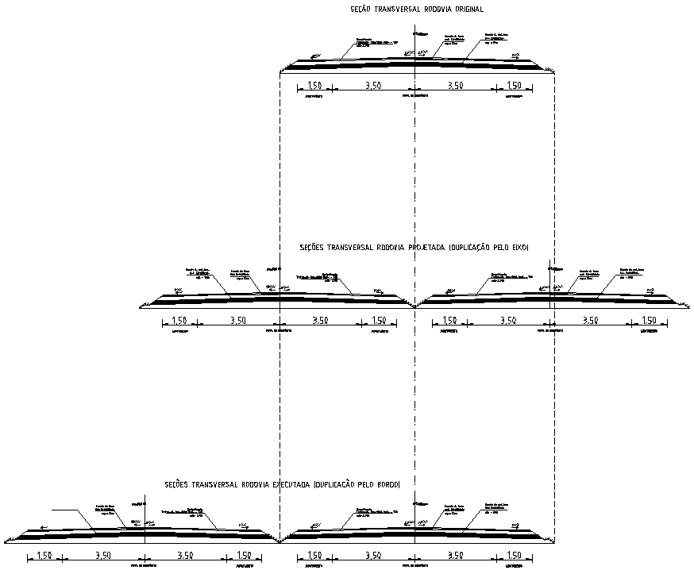
III. DAS IRREGULARIDADES
Duplicação pelo bordo e pelo eixo

Slide 203
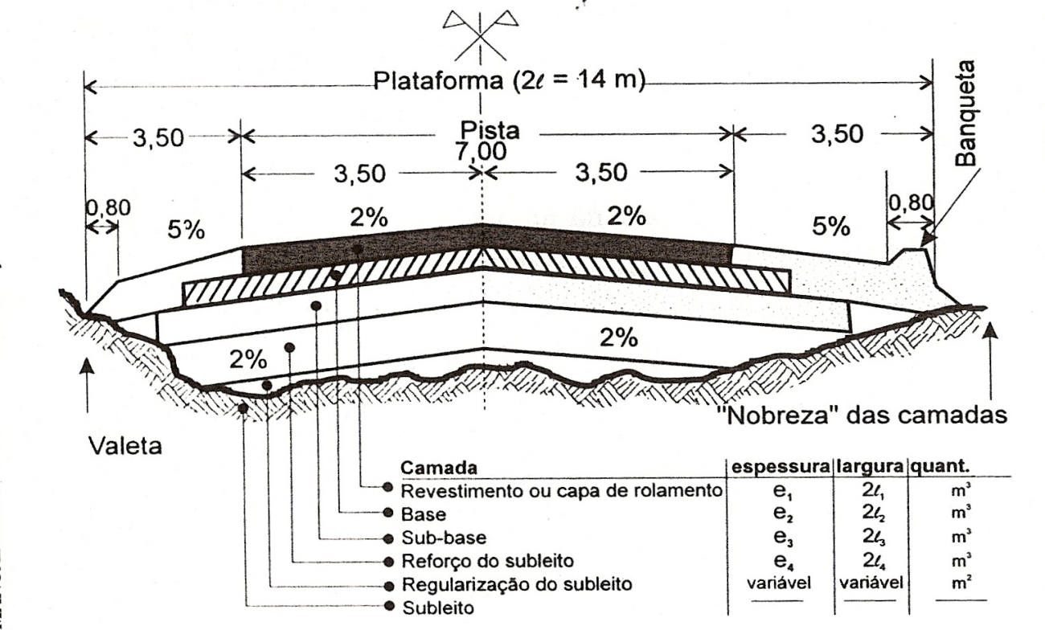
III. DAS IRREGULARIDADES
Exemplo de Seção Típica de Implantação de Rodovias

Slide 204
17 Desequilíbrio econômico-financeiro da Concessão do Sistema Rodovia do Sol.
III. DAS IRREGULARIDADES
b) Duplicação ES-060 – Trecho Graçaí – Meaípe: este trecho representava 2,24% do valor total das obras de ampliação e recuperação. Não foi realizada absolutamente nenhuma intervenção neste trecho;
c) Contorno de Guarapari - Trecho Setiba – Praia de Graçaí (terraplanagem e pav. 1ª pista): este trecho representava 19,87% do valor total das obras de ampliação e recuperação. Não foi realizada absolutamente nenhuma intervenção neste trecho;

Slide 205
17 Desequilíbrio econômico-financeiro da Concessão do Sistema Rodovia do Sol.
III. DAS IRREGULARIDADES
d) Contorno de Guarapari - Trecho Setiba – Praia de Graçaí (pav. 2ª pista): este trecho representava 8,47% do valor total das obras de ampliação e recuperação. Não foi realizada absolutamente nenhuma intervenção neste trecho;
e) Interligação Av. Carlos Lindemberg – Terceira Ponte: este trecho representava 4,12% do valor total das obras de ampliação e recuperação. Não foi realizada absolutamente nenhuma intervenção neste trecho;

Slide 206
17 Desequilíbrio econômico-financeiro da Concessão do Sistema Rodovia do Sol.
III. DAS IRREGULARIDADES
f) Conservação especial: este item representava 25,84% do valor total das obras de ampliação e recuperação. Não foi realizada absolutamente nenhuma intervenção desta natureza;
g) Contorno de Guarapari - Trecho Setiba – Rod. Jones Santos Neves - Rodovia Duplicada: Trecho incluído pelo novo traçado (posterior à assinatura do contrato) proposto para o contorno de Guarapari. Novo traçado indica trecho totalmente distinto do previsto;

Slide 207
17 Desequilíbrio econômico-financeiro da Concessão do Sistema Rodovia do Sol.
III. DAS IRREGULARIDADES
h) Contorno de Guarapari - Trecho Rod. Jones Santos Neves – Meaípe - Rodovia Duplicada: Trecho incluído pelo novo traçado (posterior à assinatura do contrato) proposto para o contorno de Guarapari. Novo traçado indica trecho totalmente distinto do previsto.
Restou evidenciado que houve alteração nos investimentos inicialmente previstos e mesmo se acatada a tese de que estes seriam risco integral da concessionária, tais investimentos devem ser avaliados pelo preço constante nas tabelas referenciais de obras de engenharia

Slide 208
17 Desequilíbrio econômico-financeiro da Concessão do Sistema Rodovia do Sol.
III. DAS IRREGULARIDADES
Conforme discutido no item 3.15 da ITC, Obras executadas com qualidade inferior à contratada, essas nunca atingiram as especificações, parâmetros e padrões de qualidade estabelecidos no PER;
Se as obras tivessem sido executadas nos parâmetros definidos no PER, seria plausível remunerar, via conserva especial, a concessionária para manter a obra naquele padrão de qualidade. Mas se a obra sequer foi entregue na qualidade prevista, como é possível efetuar pagamentos relativos à conservação especial por algo que não atendia aos parâmetros previamente definidos?

Slide 209
17 Desequilíbrio econômico-financeiro da Concessão do Sistema Rodovia do Sol.
III. DAS IRREGULARIDADES
Conforme discutido no item 3.15 da ITC, Obras executadas com qualidade inferior à contratada, essas nunca atingiram as especificações, parâmetros e padrões de qualidade estabelecidos no PER;

Slide 210
17 Desequilíbrio econômico-financeiro da Concessão do Sistema Rodovia do Sol.
III. DAS IRREGULARIDADES
Sobre as Desapropriações:
A proposta original previu R$ 5 milhões majorado para R$ 6,7 milhões por meio de aditivo. A defesa alega que seria risco da concessionária, mas, com base na Cláusula XX, 4, “d”, percebemos que caso o valor da verba não fosse atingido ou fosse ultrapassado, haveria reequilíbrio;
Dos quase sete milhões de reais alocados no fluxo de caixa para desapropriações, apenas R$195.587,81.

Slide 211
17 Desequilíbrio econômico-financeiro da Concessão do Sistema Rodovia do Sol.
III. DAS IRREGULARIDADES
Sobre as perdas decorrentes da isenção do pedágio dos ônibus do Sistema Transcol
A Ocorrência 5, que trata dessas perdas foi criticada pela Rodosol, que apresentou valores que ela entende como corretos.
A isenção, dos ônibus do Sistema TRANSCOL no pagamento do pedágio não estava prevista inicialmente no Contrato e provocou impacto sobre as projeções de receita tarifária previstas pela Concessionária.

Slide 212
17 Desequilíbrio econômico-financeiro da Concessão do Sistema Rodovia do Sol.
III. DAS IRREGULARIDADES
A perda de receita devido à isenção de pagamento de tarifa para os ônibus do Sistema TRANSCOL, ao longo do período de concessão, totaliza R$ 36.702.174,27, em valores nominais com data-base em outubro de 2013, em relação ao previsto na Proposta Comercial.

Slide 213
17 Desequilíbrio econômico-financeiro da Concessão do Sistema Rodovia do Sol.
III. DAS IRREGULARIDADES
Sobre a avaliação dos custos de mão de obra operacional e administrativa e avaliação dos custos operacionais e administrativo.
Assiste razão à Rodosol, uma vez que o Contrato 1/98 não traz nenhuma exceção, quanto a esses dois itens, relativa à regra geral de risco integral da concessionária, conforme disposto na Cláusula XII. Levará a um 2º cálculo do Equilibrio Econômico-Financeiro que veremos adiante.

Slide 214
17 Desequilíbrio econômico-financeiro da Concessão do Sistema Rodovia do Sol.
III. DAS IRREGULARIDADES
Demais questões levantadas pela Rodosol:
incidência de BDI sobre os preços unitários: não assiste razão à Rodosol, conforme demonstrado no Apêndice B.2 e Apêndices D.1, D.3, D.4, D.6, D.8 e D.14.
inexecução das obras de ampliação e melhorias: foram analisadas nos Apêndices D.2, D.5, D.7 e D.9, tendo a concessionária concordado com o apontado no Relatório de Auditoria quanto a não realização dos serviços, conforme formalizado através do 2º Termo de Aditamento que excluiu esses serviços do escopo do Contrato.

Slide 215
17 Desequilíbrio econômico-financeiro da Concessão do Sistema Rodovia do Sol.
III. DAS IRREGULARIDADES
Demais questões levantadas pela Rodosol:
- Posto de Fiscalização: já foi abordado no item 3.11 da ITC, mas, no presente achado, a Rodosol adota outro enfoque, discutindo a opção da Equipe de não considerar o BDI da obra e alegando, também, que os investimentos (incluindo o posto de fiscalização), seriam risco integral da concessionária, não cabendo avaliá-los pelo custo. A questão do BDI do posto de fiscalização foi debatida no Apêndice D.14, não prosperando as alegações da empresa.

Slide 216
17 Desequilíbrio econômico-financeiro da Concessão do Sistema Rodovia do Sol.
III. DAS IRREGULARIDADES
Demais questões levantadas pela Rodosol:
- “Investimentos adicionais”:
a) Investimentos denominados “Passagem em Desnível para Acesso à Região de Terra Vermelha”, “Passagem em Desnível para Acesso à Região de Interlagos”, “Ponte sobre a Avenida Carioca”, “Modificação do Acesso ao Bairro Santa Paula”, e “Execução de Marginais na Região de Ponta da Fruta”- FORAM CONSIDERADOS PELO PODER CONCEDENTE

Slide 217
17 Desequilíbrio econômico-financeiro da Concessão do Sistema Rodovia do Sol.
III. DAS IRREGULARIDADES
Demais questões levantadas pela Rodosol:
- “Investimentos adicionais”:
b) Investimentos denominados “Custos Adicionais Decorrentes dos Serviços de Iluminação da Rodovia” e “Serviços Adicionais Demandados pela Comunidade”, e, parcialmente, “Condicionantes ambientais”: conforme parecer expedido pelo Departamento de Edificações, Rodovias e Transportes - PODER CONCEDENTE NÃO ADMITIU - NÃO FORAM CONSIDERADOS -

Slide 218
17 Desequilíbrio econômico-financeiro da Concessão do Sistema Rodovia do Sol.
III. DAS IRREGULARIDADES
Demais questões levantadas pela Rodosol:
- “Investimentos adicionais”:
c) Investimentos denominados “Condicionantes ambientais” e “Projeto” - NÃO RESPONDIDO PELA ADMINISTRAÇÃO PÚBLICA POR OCASIÃO DA AUDITORIA DO TCEES - NÃO FORAM CONSIDERADOS.

Slide 219
17 Desequilíbrio econômico-financeiro da Concessão do Sistema Rodovia do Sol.
III. DAS IRREGULARIDADES
2º CÁLCULO DO DESEQUILÍBRIO – ITC 308/2015
Ao se descontar os saldos anuais do fluxo de caixa após o impacto das ocorrências, utilizando como taxa de desconto a TIR projetada na Proposta Comercial (16,80%), obtém-se o Valor Presente Líquido de Caixa no Período 0 – “zero” (ano 1998; descontado à TIR de 16,80%) igual a R$ 17.383.274,75, com data-base em out/1998).

Slide 220
17 Desequilíbrio econômico-financeiro da Concessão do Sistema Rodovia do Sol.
III. DAS IRREGULARIDADES
2º CÁLCULO DO DESEQUILÍBRIO – ITC 308/2015
Após a realização do contraditório e da ampla defesa, a diferença caiu de R$ 22.637.724,97 para R$ 17.383.274,75, com data-base em outubro de 1998;
Utilizando-se o mesmo procedimento do RA-E 10/2014, capitalizando essa diferença pela TIR do contrato (16,80%) e atualizando monetariamente pela variação do índice paramétrico contratualmente previsto, encontra-se o valor de R$ 613.388.613,57.

Slide 221
17 Desequilíbrio econômico-financeiro da Concessão do Sistema Rodovia do Sol.
III. DAS IRREGULARIDADES
A Manifestação Técnica MT 516/2017 analisou as teses de defesa trazidas na oportunidade da sustentação oral pela Concessionária. Precisamente nos parágrafos “279” ao “288” em nada diferem dos argumentos tecidos nos parágrafos “311” ao “320” da defesa escrita;
As demais teses, elencadas nos parágrafos “289” ao “305”, evidenciaram que A PRINCIPAL DIVERGÊNCIA ENTRE A ITC 308/2015 E A DEFESA foi a respeito do RISCO DOS INVESTIMENTOS previstos no plano de negócio da licitação.

Slide 222
17 Desequilíbrio econômico-financeiro da Concessão do Sistema Rodovia do Sol.
III. DAS IRREGULARIDADES
A defesa argumenta que sua licitação foi a de menor preço de tarifa com risco integral para a concessionária, e é justamente quanto ao “risco integral” que surgem as principais divergências entre os técnicos do TCEES e a concessionária conforme extensamente exposto na ITC 308/2015;
Verificou-se que, no caso da Rodosol, o risco dos investimentos NÃO FOI ASSUMIDO PELA CONCESSIONÁRIA!

Slide 223
17 Desequilíbrio econômico-financeiro da Concessão do Sistema Rodovia do Sol.
III. DAS IRREGULARIDADES
Sobre a matriz de riscos - investimentos.
A área trouxe entendimento do doutrinador Mauricio Portugal Ribeiro;
O autor explica que, dependendo do previsto no edital e no contrato, o plano de negócios pode se tornar ou um anexo do contrato com função de mera informação ao Poder Público sobre como o parceiro privado pretende executar o contrato, ou uma referência vinculante para efeito de recomposição do equilíbrio econômico-financeiro;

Slide 224
17 Desequilíbrio econômico-financeiro da Concessão do Sistema Rodovia do Sol.
III. DAS IRREGULARIDADES
Sobre a matriz de riscos - investimentos.
Se o plano de negócios estiver explicitamente previsto (no edital e/ou no contrato) como mera referência, o risco dos investimentos é todo da concessionária, não lhe sendo permitido nenhum reequilíbrio econômico-financeiro caso os custos da solução técnica adotada pela empresa superem os previstos no plano.

Slide 225
17 Desequilíbrio econômico-financeiro da Concessão do Sistema Rodovia do Sol.
III. DAS IRREGULARIDADES
Sobre a matriz de riscos - investimentos.
No entanto, se houver referência de que o plano de negócios é vinculante, qualquer alteração nos investimentos repercutirá no cálculo do reequilíbrio econômico-financeiro (obviamente para ambas as partes).
Segundo o autor, para evitar que o plano de negócios não se torne vinculante, o contrato deve apresentar uma matriz de riscos clara e constar diversas condições em relação à recomposição do equilíbrio econômico-financeiro.

Slide 226
17 Desequilíbrio econômico-financeiro da Concessão do Sistema Rodovia do Sol.
III. DAS IRREGULARIDADES
Sobre a matriz de riscos - investimentos.
Em síntese, a matriz de risco deve estar claramente explicitada no contrato e no edital, que devem atribuir exclusivamente à Administração Pública o poder de alterar o objeto do contrato;
Tal premissa é lógica porque se o risco do investimento for exclusivo da concessionária, o plano de negócios é mera referência.

Slide 227
17 Desequilíbrio econômico-financeiro da Concessão do Sistema Rodovia do Sol.
III. DAS IRREGULARIDADES
Quanto a clareza do Edital e do Contrato.
Verificou-se apenas que o risco de trânsito é risco integral da concessionária:
Cláusula XIII - Do Risco Geral de Trânsito
1. A CONCESSIONÁRIA assumirá, integralmente e para todos os efeitos, o risco de trânsito inerente à exploração do SISTEMA RODOVIA DO SOL, neste se incluindo o risco de redução do volume de trânsito, inclusive em decorrência da transferência de trânsito para outras vias.

Slide 228
17 Desequilíbrio econômico-financeiro da Concessão do Sistema Rodovia do Sol.
III. DAS IRREGULARIDADES
Quanto a clareza do Edital e do Contrato.
Quanto aos demais riscos, observa-se a seguinte cláusula:
Cláusula XII - Da Assunção de Riscos
A CONCESSIONÁRIA assumirá, em decorrência deste CONTRATO, integral responsabilidade por todos os riscos inerentes à concessão, EXCETO NOS CASOS EM QUE O CONTRÁRIO DELE RESULTE.
Percebe-se que redação da cláusula acima não afirma taxativamente que os riscos dos investimentos cabem à concessionária.

Slide 229
17 Desequilíbrio econômico-financeiro da Concessão do Sistema Rodovia do Sol.
III. DAS IRREGULARIDADES
Quanto a clareza do Edital e do Contrato.
Cláusula LXI - Do Programa de Exploração do Sistema Rodovia do Sol
1. As obras e serviços a serem executados pela CONCESSIONÁRIA são os especificados no PROGRAMA DE EXPLORAÇÃO DO SISTEMA RODOVIA DO SOL, anexo a este CONTRATO.
2. Essas obras e serviços devem ser executados nos prazos fixados nos cronogramas constantes do PROGRAMA DE EXPLORAÇÃO DO SISTEMA RODOVIA DO SOL, de acordo com os projetos básicos e as condições ali estabelecidas. [...]

Slide 230
17 Desequilíbrio econômico-financeiro da Concessão do Sistema Rodovia do Sol.
III. DAS IRREGULARIDADES
Cláusula LXI - Do Programa de Exploração do Sistema Rodovia do Sol
[...]
5. Qualquer modificação nos encargos estabelecidos no PROGRAMA DE EXPLORAÇÃO DO SISTEMA RODOVIA DO SOL deverá ser previamente solicitada pela CONCESSIONÁRIA [...]
[...] 7. Caso as modificações aludidas nos itens anteriores importem em acréscimo de custos nos encargos da CONCESSIONÁRIA, a solicitação deverá ser acompanhada de “Relatório Técnico” com a demonstração dos correspondentes impactos, na forma prevista neste CONTRATO.

Slide 231
17 Desequilíbrio econômico-financeiro da Concessão do Sistema Rodovia do Sol.
III. DAS IRREGULARIDADES
Quanto a clareza do Edital e do Contrato.
O item 5 da Cláusula LXI é claro:
“qualquer modificação nos encargos estabelecidos no plano de investimentos poderá ser solicitado pela concessionária.

Slide 232
17 Desequilíbrio econômico-financeiro da Concessão do Sistema Rodovia do Sol.
III. DAS IRREGULARIDADES
Quanto a clareza do Edital e do Contrato.
Portanto, não era apenas a Administração que podia solicitar alteração no objeto;
Tal situação foi disponibilizada à concessionária, que inclusive tinha a faculdade de apresentar planilha de novos custos para fins de efeitos de reequilíbrio econômico financeiro, conforme ITEM 7 DA CLÁUSULA LXI, o que prova que o risco do investimento não lhe cabia.

Slide 233
17 Desequilíbrio econômico-financeiro da Concessão do Sistema Rodovia do Sol.
III. DAS IRREGULARIDADES
Quanto a clareza do Edital e do Contrato.
A concessionária constantemente afirma que o risco do investimento era integralmente dela, mas, em sua defesa afirmou qualquer mudança nos encargos, independente da origem, ainda que se solicitada pela Administração ou pela concessionária, conferiria à Rodosol (como de fato vem conferindo-lhe) o direito ao reequilíbrio. (fls. 25.923-26.004 –vol. CXVII)

Slide 234
17 Desequilíbrio econômico-financeiro da Concessão do Sistema Rodovia do Sol.
III. DAS IRREGULARIDADES
Quanto a clareza do Edital e do Contrato.
Ora, se o risco fosse integralmente da Concessionária, como ela alega, apenas nos casos em que a Administração requeresse alterações no plano de investimentos poderia a Rodosol ter direito ao reequilíbrio;
A própria Concessionária Rodovia do Sol S.A afirma e reconhece que o contrato lhe confere o direito de alterar os investimentos e requerer o reequilíbrio, evidencia-se, sem sombra de dúvidas, que a assunção de riscos não é integral por parte da empresa Rodosol.

Slide 235
17 Desequilíbrio econômico-financeiro da Concessão do Sistema Rodovia do Sol.
III. DAS IRREGULARIDADES
Quanto a clareza do Edital e do Contrato.
Ainda na Cláusula LXI, itens 1 e 2, estabelece que as obras deveriam seguir os projetos básicos e as condições do plano de investimentos, enquanto a Cláusula LXV, item 5, “b”, indica que o controle das obras seria por medição com ênfase na observância dos quantitativos;
Se realmente houvesse risco integral da concessionária a Administração jamais poderia efetuar medições e cobrar a realização dos quantitativos executados porque os investimentos seriam meros parâmetros

Slide 236
FIM DA PARTE III

Slide 237
RELEMBRANDO AS IDÉIAS-FORÇA
O PLANEJAMENTO DA AUDITORIA;
A NULIDADE DO EDITAL;
A QUALIDADE DAS OBRAS;
O RISCO INTEGRAL E RISCO COMPARTILHADO;
A FALHA NA GESTÃO CONTRATUAL PELO PODER CONCEDENTE;
O DESEQUILÍBRIO ECONÔMICO-FINANCEIRO.

Slide 238
ESTRUTURA DO VOTO
I INTRODUÇÃO
II DAS QUESTÕES PRÉVIAS
III DAS IRREGULARIDADES
IV DA ANÁLISE DO LAUDO ECONÔMICO
V DISPOSITIVO

Slide 239
IV. DA ANÁLISE DO LAUDO ECONÔMICO
O Laudo Econômico apresentado pela Concessionária constatou 5 (cinco) cenários possíveis referentes ao equilíbrio econômico-financeiro do Contrato de Concessão:
1. Desequilíbrio favorável ao Poder Concedente de R$ 3.198.572,79;
2. Desequilíbrio favorável ao Poder Concedente de R$ 3.225.921,52;
3. Desequilíbrio favorável à Concessionária de R$ 463.560,17;
4. Desequilíbrio favorável à Concessionária de R$ 62.324.932,58; e
5. Desequilíbrio favorável à Concessionária de R$ 2.357.163,69.

Slide 240
IV. DA ANÁLISE DO LAUDO ECONÔMICO
A área técnica, por meio da ITC 308/2015, apontou apenas um cenário, com DESEQUILÍBRIO favorável à Concessionária no valor de R$ 613.388.613,57;
A análise do laudo econômico perpassou pelos fatores ensejadores das diferenças apuradas do montante, para fins de reequilíbrio contratual, de forma resumida (através de cinco fatores) feito isso, detalhou cada evento ensejador de alterações no equilíbrio econômico-financeiro.

Slide 241
IV. DA ANÁLISE DO LAUDO ECONÔMICO
Os cinco fatores determinantes das diferenças apontadas entre o laudo pericial e a ITC 308/2015 apontados na MT 516/2017 são:
1) O primeiro fator é a interpretação jurídica quanto à natureza contratual do risco dos investimentos, bem como o tratamento dado às alterações dos investimentos previstos.

Slide 242
IV. DA ANÁLISE DO LAUDO ECONÔMICO
Análise:
O elemento gerador da maior parte da diferença nos cálculos da equipe técnica e do “Laudo Econômico” é a interpretação jurídica quanto à natureza contratual do risco dos investimentos, bem como o tratamento dado às alterações dos mesmos. As análises estritamente econômicas ora trazidas não adentraram nesse mérito.

Slide 243
IV. DA ANÁLISE DO LAUDO ECONÔMICO
2) O segundo fator é a data de atualização dos valores e da realização da perícia;
A perícia apurou eventos e atualizou valores até junho de 2015, enquanto a ITC apurou eventos até 31 de dezembro de 2012 e atualizou valores até 2014.
Destaque-se que, conforme abordado no item 3.17 (Desequilíbrio Econômico-Financeiro) da ITC, tais fatores não seriam suficientes para um reequilíbrio do contrato, em virtude do irremediável e profundo desequilíbrio contratual verificado.

Slide 244
IV. DA ANÁLISE DO LAUDO ECONÔMICO
3) O terceiro fator é o tipo e a quantidade de eventos considerados pelas duas análises;
Embora a equipe técnica do TCEES e a perícia tenham considerado os mesmos eventos em parte dos trabalhos, a equipe de Auditores do TCE não considerou passíveis de reequilíbrio alguns eventos, que, no seu conjunto, foram considerados favoráveis à Concessionária pela perícia. A título de exemplo, podem ser citados: ganhos e perdas com arredondamento de tarifas, suspensão no pedágio da Terceira Ponte e investimentos não previstos em contratos ou aditivos.

Slide 245
IV. DA ANÁLISE DO LAUDO ECONÔMICO
4) O quarto fator é que o TCEES aponta apenas um cenário.
A perícia apresenta diversos cenários porque efetua cálculos em cima de eventos discordantes entre as partes, de modo que se a Justiça decidir que uma das partes tem razão sobre algum ponto controverso, o cálculo já estará pronto.
Nenhum dos cenários deve ser aceito porque partem de premissas e valores diferentes e não trazem os documentos comprobatórios que embasam seus números, conforme ficará demonstrado ao longo desta Manifestação Técnica.

Slide 246
IV. DA ANÁLISE DO LAUDO ECONÔMICO
5) O quinto fator ensejador é que a perícia utiliza uma proposta comercial que não condiz com a constante na licitação, que foi utilizada pelo TCEES.
Quanto à receita estimada, os valores apresentados pela perícia como se fossem da proposta original divergem daquela apresentada e declarada vencedora na licitação. Já o TCEES utilizou os valores corretos, extraídos da proposta vencedora

Slide 247
IV. DA ANÁLISE DO LAUDO ECONÔMICO
Os cálculos da perícia em comparação com os do TCEES não conferem devido a utilização de parâmetros divergentes relativos ao valor a ser atualizado, ao prazo de atualização e ao índice de atualização contratual.
No caso da ITC, obteve-se:
1- desequilíbrio em valores de 1998 = R$17.383.274,75
2- fator TIR = 1,168024 – TIR = 16,8024% a.a
3- anos que se pretende atualizar: 16 (de 1998 a 2014)
4- fator de reajuste contratual: 2,94 (até agosto de 2013) – 194% acum.
5- desequilíbrio atualizado até 2014 e data-base das ocorrências out. 2013:
17.383.274,75 x (1,168024)¹⁶ x 2,94 = R$ 613.388.613,57

Slide 248
IV. DA ANÁLISE DO LAUDO ECONÔMICO
Para efeito de comparação, iremos demonstrar os dados utilizados no cenário 1 da perícia:
1- desequilíbrio em valores de 1998 = R$ 69.954,54
2- TIR = 1,168024
3- anos que se pretende atualizar: 17 (de 1998 a 2015)
4- índice de reajuste: 3,26 (até 2015)
5- desequilíbrio atualizado até 2015: 69.954,54 x 1,16802417 x 3,26 = R$3.198.572,79
Note-se que dos quatro valores utilizados para atualizar o desequilíbrio, apenas a TIR foi a mesma, logo, se as premissas foram diferentes, o resultado dos cálculos não poderia ser igual.

Slide 249
IV. DA ANÁLISE DO LAUDO ECONÔMICO
A MT 516/2017 esmiuçou cada ponto divergente dos trabalhos:
Atraso na homologação de reajustes;
Redução da tarifa da Terceira Ponte;
Suspensão da cobrança de tarifa na Terceira Ponte;
Isenção do pagamento de tarifa dos veículos do Sistema Transcol;
Ganhos e perdas no arredondamento de tarifas;
Ganhos da Concessionária com receitas acessórias;

Slide 250
IV. DA ANÁLISE DO LAUDO ECONÔMICO
Alteração de alíquota de ISS
Alteração de alíquota do COFINS
Alteração de alíquota do PIS
Alteração de alíquota e prazo da CPMF
Eliminação da outorga variável e inclusão da TRV
Repasse à Polícia Rodoviária
Eventos de investimentos

Slide 251
IV. DA ANÁLISE DO LAUDO ECONÔMICO
Desapropriações
Eventos de infraestrutura
Outros investimentos – não previstos contratualmente: projeto ampliado
Outros investimentos – não previstos contratualmente
Cenários apresentados pela perícia

Slide 252
FIM DA PARTE IV

Slide 253
ESTRUTURA DO VOTO
I INTRODUÇÃO
II DAS QUESTÕES PRÉVIAS
III DAS IRREGULARIDADES
IV DA ANÁLISE DO LAUDO ECONÔMICO
V DISPOSITIVO

Slide 254
V. DISPOSITIVO
Ratifico parcialmente o posicionamento da Área Técnica e do Ministério Público Especial de Contas para tomar como razão de decidir a fundamentação exarada na Instrução Técnica Conclusiva ITC 308/2015 (fls. 24.628 a 25.757) e na Manifestação Técnica MT 516/2017 (fls. 26.078 a 26.360) e ainda no Parecer 4.365/2015 (fls. 25.768 a 25.829) e Parecer 2.057/2017 (fls. 26.364 a 26.371), ambos do Ministério Público de Contas, da lavra do Excelentíssimo Procurador de Contas Luis Henrique Anastácio da Silva.
Ante o exposto, obedecidos todos os trâmites processuais e legais, corroborando o entendimento da área técnica e do Ministério Público de Contas, em manifestação da lavra do procurador de contas Luis Henrique Anastácio da Silva, VOTO no sentido de que o Colegiado aprove a seguinte minuta de ACÓRDÃO que submeto à sua consideração.
SEBASTIÃO CARLOS RANNA DE MACEDO
Relator

Slide 255
ACÓRDÃO
VISTOS, relatados e discutidos estes autos, ACORDAM os conselheiros do Tribunal de Contas do Estado do Espírito Santo, reunidos em sessão Plenária, ante as razões expostas pelo relator:
1 PRELIMINARMENTE:
1.1 reconhecer a PRESCRIÇÃO, com fundamento no art. 71 caput e § 1º, da LC 621/2012, e arts. 373, caput e § 1º, bem como, 375, caput da Resolução TC 261/2013 (Regimento Interno do TCEES), conforme exposto nos itens, 2.2.1, 2.2.2, 2.2.3, 2.2.4 (2.2.4.1, 2.2.4.2, 2.2.4.3, 2.2.4.4, 2.2.4.5, 2.2.4.6), 2.2.5, 2.2.6, 2.2.7, 2.2.8, 2.2.11 e 2.2.15 do Voto, correspondentes aos itens 3.1, 3.2, 3.3, 3.4, 3.5, 3.6, 3.7, 3.8, 3.11, 3.15 da ITC 308/2015, da pretensão punitiva desta Corte de Contas em face dos senhores:

Slide 256
ACÓRDÃO
1.1.1 Jorge Hélio Leal, no que pertine às irregularidades analisadas nos itens 2.2.1, 2.2.2, 2.2.3, 2.2.4 (2.2.4.1, 2.2.4.2, 2.2.4.3, 2.2.4.4, 2.2.4.5, 2.2.4.6), 2.2.5, 2.2.6, 2.2.7, 2.2.11 do Voto, correspondentes aos itens 3.1, 3.2, 3.3, 3.4, 3.5, 3.6, 3.7 e 3.11 da ITC 308/2015;
1.1.2 Adiomar Malbar da Silva, Sérgio Luiz Coelho de Lima, Paulo Augusto Jabour de Rezende, Rogério Vasques Benezath e Edivaldo Correa de Assis, no que pertine à irregularidade analisada no item 2.2.3 do Voto, correspondente ao item 3.3 da ITC 308/2015;
1.1.3 Altamiro Thomaz, no que pertine às irregularidades analisadas nos itens 2.2.7 e 2.2.15 do Voto, correspondentes aos itens 3.7 e 3.15 da ITC 308/2015;

Slide 257
ACÓRDÃO
1.1.4 Jadir Vianna Santos, no que pertine à irregularidade analisada no item 2.2.8 do Voto, correspondente ao item 3.8 da ITC 308/2015;
1.1.5 Silvio Roberto Ramos e Lúcia Vilarinho, no que pertine à irregularidade analisada no item 2.2.11 do Voto, correspondente ao item 3.11 da ITC 308/2015;
1.1.6 Jorge Alexandre da Silva e Marialva Lyra da Silva, no que pertine à irregularidade analisada no item 2.2.6 do Voto, correspondente ao item 3.6 da ITC 308/2015;

Slide 258
ACÓRDÃO
1.2 extinguir o processo, em razão do reconhecimento da PRESCRIÇÃO da pretensão punitiva deste TCEES, em relação aos gestores identificados no item 1.1 supra, na forma dos arts. 71, caput e § 1º, da LC 621/2012, e arts. 373, caput e § 1º, bem como, 375, caput, da Resolução TC 261/2013;
1.3 NÃO acolher as questões prévias – preliminares de “suspensão impositiva” do presente processo em razão de ação judicial em curso, violação dos princípios constitucionais do contraditório e ampla defesa, decadência e coisa julgada administrativa, suscitadas pela Concessionária Rodovia do Sol S.A, nos termos da análise realizada nos itens 2.1.2, 2.1.3, 2.1.4 e 2.1.5 do Voto, correspondentes aos itens 2.1 e 2.2 da ITC 308/2015 e itens 3.1, 3.2, 3.3 e 3.4 da MTD 516/2017;

Slide 259
ACÓRDÃO
2. reconhecer a PROCEDÊNCIA da presente representação, com base no inciso II, do artigo 95 c/c artigo 99, §2º da LC 621/2012, tendo em vista a manutenção das seguintes irregularidades:
2.1 Abertura de procedimento licitatório com elementos insuficientes de Projeto Básico (item 2.2 da RA-E 10/14, item 3.1 da ITC 308/2015 e 2.2.1 do Voto) - base legal: infringência ao art. 18, inciso XV da Lei 8.987/95;
2.2 Inclusão, como obrigação da concessionária, do pagamento de dívida do Estado (item 2.3 da RA-E 10/14, item 3.2 da ITC 308/2015 e 2.2.2 do Voto) - base legal: infringência ao artigo 3º, § 1º, inciso I, da Lei 8.666/93;
2.3 Inexistência de aprovação do edital pela assessoria jurídica ou pelo controle interno (item 2.4 da RA-E 10/14, item 3.3 da ITC 308/2015 e 2.2.3 do Voto) - base legal: infringência ao artigo 38, parágrafo único, da Lei 8.666/93;

Slide 260
ACÓRDÃO
2.4 Restrição ilegal do caráter competitivo do certame (item 2.5 da RA-E 10/14 e item 3.4 da ITC 308/2015 e 2.2.4 do Voto) - base legal: infringência ao artigo 3º, § 1º, inciso I, da Lei 8.666/93;
2.4.1 Existência de critérios subjetivos para pontuação das propostas ( item 2.5.1 da RA-E 10/14, item 3.4.1 da ITC 308/2015 e 2.2.4.1 do Voto) - base legal: infringência ao artigo 14 da Lei 8.987/95;
2.4.2 Exigência de visita técnica conjunta e obrigatória (Referência: item 2.5.2 da RA-E 10/14, item 3.4.2 da ITC 308/2015 e 2.2.4.2 do Voto) - base legal: infringência aos artigo 30, III, da Lei 8.666/93 e art. 37, inciso XXI, da Constituição Federal de 1988;
2.4.3 Inobservância dos prazos legais de publicidade do certame (item 2.5.3 da RA-E 10/1, item 3.4.3 da ITC 308/2015 e 2.2.4.3 do Voto) - base legal: infringência ao artigo 21, § 2º e § 4º da Lei 8.666/93;

Slide 261
ACÓRDÃO
2.4.4 Fixação de patrimônio líquido abusivo para fins de habilitação (item 2.5.4 da RA-E 10/14, item 3.4.4 da ITC 308/2015 e 2.2.4.4 do Voto) - base legal: infringência ao artigo 31, § 3º da Lei 8.666/93;
2.4.5 Fixação de garantia de proposta abusiva para fins de habilitação (item 2.5.5 da RA-E 10/14, item 3.4.5 da ITC 308/2015 e 2.2.4.5 do Voto) - base legal: infringência ao artigo 31, III, da Lei 8.666/93;
2.4.6 Exigência de garantia de manutenção de proposta concomitante a exigência de patrimônio líquido mínimo (item 2.5.6 da RA-E 10/14, item 3.4.6 da ITC 308/2015 e 2.2.4.6 do Voto) - base legal: infringência ao artigo 31, § 2º da Lei 8.666/93;

Slide 262
ACÓRDÃO
2.5 Inexistência de critérios objetivos para aferir a adequação do serviço prestado no que tange à fluidez do tráfego na Terceira Ponte (item 2.6 da RA-E 10/14, item 3.5 da ITC 308/2015 e 2.2.5 do Voto) - base legal: infringência ao art. 23, III, da Lei 8.987/95;
2.6 Acréscimo irregular de verba rescisória para fins de reequilíbrio econômico-financeiro (item 2.8 da RA-E 10/14, item 3.7 da ITC 308/2015 e 2.2.7 do Voto) - base legal: infringência ao artigo 9º, caput e §§ 2º ao 4º, da Lei 8.987/95;
2.7 Expedição de licença de operação sem o cumprimento de todas as condicionantes ambientais (item 2.9 da RA-E 10/14, item 3.8 da ITC 308/2015 e 2.2.8 do Voto) - base legal: infringência ao artigo 19, III do Decreto 99.274/90 c/c art. 8º, III da Resolução CONAMA 237/97;

Slide 263
ACÓRDÃO
2.8 Repasse a menor da Verba para Custeio da Fiscalização (item 2.10 da RA-E 10/14, item 3.9 da ITC 308/2015 e 2.2.9 do Voto) - base legal: infringência à Cláusula LXXVI do Contrato de Concessão de Serviço Público 01/98;
2.9 Repasse a menor da Verba para Aparelhamento da Polícia Rodoviária (item 2.11 da RA-E 10/14, item 3.10 da ITC 308/2015 e 2.2.10 do Voto) - base legal: infringência à Cláusula LXXVIII do Contrato de Concessão de Serviço Público 01/98 e ao princípio da modicidade tarifária, esculpido no artigo 6º, § 1º, da Lei 8.987/95;
2.10 Alteração nas exigências de operação/administração sem correspondente equilíbrio-econômico financeiro (Referência: item 2.12 da RA-E 10/14, item 3.11 da ITC 308/2015 e 2.2.11 do Voto) - base legal: infringência ao artigo 9º, § 4º, da Lei 8.987/95;

Slide 264
ACÓRDÃO
2.11 Fiscalização deficiente do Poder Concedente (Referência: item 2.13 da RA-E 10/14, item 3.12 da ITC 308/2015 e 2.2.12 do Voto) - base legal: infringência ao artigo 29, incisos I e VI, da Lei 8.987/95;
2.12 Índice de reajuste inadequado ao perfil dos serviços prestados (item 2.14 da RA-E 10/14, item 3.13 da ITC 308/2015 e 2.2.13 do Voto) - base legal: infringência ao artigo 40, XI da Lei 8.666/93;
2.13 Obras executadas com qualidade inferior à contratada (item 2.16 da RA-E 10/14, item 3.15 da ITC 308/2015 e 2.2.15 do Voto) - base legal: infringência ao item 5 e 19 da Cláusula LXV do Contrato de Concessão de Serviço Público 01/98;

Slide 265
ACÓRDÃO
2.14 Sobrepreço da tarifa básica de Pedágio (item 2.17 da RA-E 10/14, item 3.16 da ITC 308/2015 e 2.2.16 do Voto) - base legal: infringência ao princípio da modicidade tarifária, esculpido no artigo 6º, § 1º, da Lei 8.987/95;
2.15 Desequilíbrio econômico-financeiro da Concessão do Sistema Rodovia do Sol (item 2.18 da RA-E 10/14, item 3.17 da ITC 308/2015 e 2.2.17 do Voto) - base legal: infringência ao artigo 65, II, d, §§ 5º e 6º da Lei 8.666/93 c/c artigo 9º da Lei 8.987/95;

Slide 266
ACÓRDÃO
3 assinar prazo de até 60 (sessenta) dias para que a ARSP (Agência de Regulação de Serviços Públicos, oriunda da fusão das antigas ARSI - Agência Reguladora de Saneamento Básico e Infraestrutura Viária do Espírito Santo e ASPE - Agência de Serviços Públicos de Energia do Estado do Espírito Santo, nos termos da Lei Complementar nº 827 de 1º de julho 2016) tome as medidas necessárias à anulação do Contrato de Concessão de Serviços Públicos 1/1998 (Concessão do Sistema Rodovia do Sol), em face das irregularidades apontadas nos itens 2.2.1, 2.2.2, 2.2.4 e 2.2.5 do Voto, correspondentes aos itens 3.1, 3.2, 3.4 e 3.5 da ITC 308/2015, tendo em vista a competência atribuída a este Tribunal pelo artigo 71, inciso X, da Constituição Estadual, e pelo artigo 1º, inciso XVI, da Lei Complementar Estadual 621/2012, e na forma regulada pelo artigo 111, caput e § 1º, de sua Lei Orgânica, e pelo artigo 208 do Regimento Interno do TCEES;

Slide 267
ACÓRDÃO
4 realizar as seguintes determinações, tendo em vista a competência atribuída ao Tribunal de Contas pelo artigo 71, inciso X, da Constituição Estadual, e pelo artigo 1º, inciso XVI, da Lei Complementar Estadual 621/2012, e na forma regulada pelo artigo 114, inciso III, de sua Lei Orgânica, e pelo artigo 208 do RITCEES e diante da competência conferida constitucionalmente (art. 71, inciso X da Constituição Estadual), bem como art. 1º, inciso XVI, da Lei Complementar 621/2012:
4.1 em face da irregularidade constatada no item 2.2.8 do Voto, correspondente ao item 3.8 da ITC 308/2015, determinar:

Slide 268
ACÓRDÃO
4.1.1 ao IEMA que apure, no prazo de até 180 (cento e oitenta) dias, se as outras condicionantes ambientais, além daquelas descritas nas alíneas “A.1”; “B.1”; “B.3” e “C.1” da Licença de Operação 198/2006, não foram efetivamente cumpridas e, em conjunto com a ARSP, calcule os efeitos financeiros incidentes sobre o Contrato de Concessão do Sistema Rodovia do Sol;
4.1.2 à ARSP que promova avaliação econômico-financeira do Contrato de Concessão de Serviços Públicos 1/98, cotejando os efeitos financeiros decorrentes da inobservância das condicionantes ambientais pela Concessionária Rodovia do Sol S.A como evento causador de desequilíbrio do contrato, objetivando a apuração de eventual débito ou crédito que detenha a Concessionária para fins de possível indenização ou compensação derivada da anulação da concessão do Sistema Rodovia do Sol;

Slide 269
ACÓRDÃO
4.2 em face da irregularidade tratada no item 2.2.9 do Voto, correspondente ao item 3.9 da ITC 308/2015, determinar que a ARSP promova avaliação econômico-financeira do Contrato de Concessão de Serviços Públicos 1/1998, utilizando a metodologia adotada pelo RA-E 10/2013 e corroborada pela ITC 308/2015 apurando o efeito dos eventos que tenham ocorrido até a efetiva extinção do Contrato, com o objetivo de apurar eventual débito ou crédito que detenha a Concessionária, e nela considere, como evento causador de desequilíbrio do contrato, a diferença entre o valor devido e o valor efetivamente repassado ao Ente Fiscalizador, entre 1999 e 2010, a título de Verba para Custeio da Fiscalização, apresentados, distribuídos e calculados na Tabela 6, fls. 10.454 deste Processo TC 5591/2013, no valor total de R$ 82.114,65 (oitenta e dois mil, cento e quatorze reais e sessenta e cinco centavos), em valores nominais com data-base em outubro de 1998, equivalentes a R$ 241.433,06 (duzentos e quarenta e um mil, quatrocentos e trinta e três reais e seis centavos), em valores nominais com data-base em outubro de 2013; Item 2.2.9 - Repasse a menor da Verba para Custeio da Fiscalização.

Slide 270
ACÓRDÃO
4.3 em face da irregularidade tratada no item 2.2.10 do Voto, correspondente ao item 3.10 da ITC 308/2015, determinar que a ARSP promova avaliação econômico-financeira do Contrato de Concessão de Serviços Públicos 1/1998, utilizando a metodologia adotada pelo RA-E 10/2013 e corroborada pela ITC 308/2015 (apurando o efeito dos eventos que tenham ocorrido até a efetiva extinção do Contrato), com o objetivo de apurar eventual débito ou crédito que detenha a Concessionária, e nela considere, como evento causador de desequilíbrio do contrato, a diferença entre o valor devido e o valor efetivamente repassado à Polícia Rodoviária Estadual, entre 1999 e 2012, a título de Verba para Aparelhamento, apresentados, distribuídos e calculados na Tabela 7, fls. 10.459 deste Processo TC 5591/2013, no valor total de R$ 338.629,64 (trezentos e trinta e oito mil, seiscentos e vinte e nove reais e sessenta e quatro centavos), em valores nominais com data-base em outubro de 1998, equivalentes a R$ 995.637,01 (novecentos e noventa e cinco mil, seiscentos e trinta e sete reais e um centavo), em valores nominais com data-base em outubro de 2013;

Slide 271
ACÓRDÃO
4.4 em face da irregularidade tratada no item 2.2.11 do Voto, correspondente ao item 3.11 da ITC 308/2015, determinar que a ARSP promova avaliação econômico-financeira do Contrato de Concessão de Serviços Públicos 1/1998, utilizando a metodologia adotada pelo RA-E 10/2013 e corroborada pela ITC 308/2015 (apurando o efeito dos eventos que tenham ocorrido até a efetiva extinção do Contrato), com o objetivo de apurar eventual débito ou crédito que detenha a Concessionária, e nela considere, como eventos causadores de desequilíbrio do contrato, os efeitos financeiros decorrentes da não operação do Posto de Fiscalização e dos postos móveis de pesagem, bem como da inexistência de banco de dados destinado a alimentar um sistema de informações "on-line" com o Governo do Estado; Item 2.2.11 – Alteração nas exigências de operação/administração sem correspondente equilíbrio-econômico financeiro.

Slide 272
ACÓRDÃO
4.5 em face da irregularidade tratada no item 2.2.15 do Voto, correspondente ao item 3.15 da ITC 308/2015, determinar:
4.5.1 ao DER/ES que, no prazo de até 180 dias, em conjunto com a ARSP, avalie o montante que seria suficiente para realizar as intervenções (obras e serviços de engenharia) necessárias para adequar o trecho concedido aos critérios de qualidade previstos no Contrato de Concessão de Serviços Públicos 1/1998, do DER/ES;

Slide 273
ACÓRDÃO
4.5.2 que a ARSP promova avaliação econômico-financeira do Contrato de Concessão de Serviços Públicos 1/1998, utilizando a metodologia adotada pelo RA-E 10/2013 e corroborada pela ITC 308/2015 (apurando o efeito dos eventos que tenham ocorrido até a efetiva extinção do Contrato), com o objetivo de apurar eventual débito ou crédito que detenha a Concessionária, e nela considere, como evento causador de desequilíbrio do contrato, a entrega de obras que não atenderam à qualidade contratada, no montante apurado em conjunto com o DER/ES, que seria suficiente para realizar as intervenções (obras e serviços de engenharia) necessárias para adequar o trecho concedido aos critérios de qualidade previstos no Contrato de Concessão de Serviços Públicos 1/1998;

Slide 274
ACÓRDÃO
4.6. em face da irregularidade tratada no item 2.2.17 do Voto, correspondente ao item 3.17 da ITC 308/2015, determinar que a ARSP promova avaliação econômico-financeira do Contrato de Concessão de Serviços Públicos (apurando o efeito dos eventos que tenham ocorrido até a efetiva extinção do Contrato), com o objetivo de calcular o montante do débito que detém a Concessionária, e nela considere, como eventos causadores de desequilíbrio do contrato, as Ocorrências, identificadas no Apêndice O da ITC 308/2015, cujos fundamentos não tenham sido elididos pelos esclarecimentos;

Slide 275
ACÓRDÃO
4.7. o não atendimento às determinações deste Tribunal constantes do item 4 acarretará:
4.7.1 aplicação de multa aos respectivos responsáveis no valor de R$ 10.000,00 (reais mil reais), com fundamento nos artigos 135, inciso IV , da LC 621/2012, e 208 , § 2º c/c § 1º, inciso III e 389, inciso IV, estes últimos do RITCEES;
4.7.2 aplicação de multa diária no valor de R$ 1.000,00 (um mil reais) aos respectivos responsáveis, além da multa prevista no item 4.7.1, com fundamento nos artigos 135, § 2º da LC 621/2012 e art. 391 do RITCEES;

Slide 276
ACÓRDÃO
5 não considerar a ARSP, no cálculo de avaliação econômico-financeira, para efeitos de anulação do contrato, como eventos causadores de desequilíbrio do contrato, o valor dos tíquetes que estavam em poder dos usuários da Terceira Ponte no momento da transferência da operação do Sistema, e qualquer demanda da Concessionária Rodovia do Sol S.A. a título de acréscimo da Verba Rescisória prevista na Cláusula 232 do Edital de Concorrência Pública 1/1998, nos termos da análise perpetuada no item 2.2.7 do Voto, correspondente ao item 3.7 da ITC 308/2015;

Slide 277
ACÓRDÃO
6 determinar ao Diretor Geral da ARSP, com fundamento no inciso III , do artigo 57 da LC 621/2012 (Lei Orgânica do TCEES), que apresente no prazo de 90 dias, um plano de ação com duração máxima de 180 dias, que contenha as ações a serem realizadas para o efetivo cumprimento das deliberações deste Tribunal de Contas, no que se refere à avaliação econômico-financeira ou ao reequilíbrio econômico-financeiro e às demais propostas constantes dos itens 4.1.2; 4.2; 4.3; 4.4; 4.5.2; 4.6 e 5 correspondentes aos itens 5.2.2.3.1-“b”; 5.2.2.3.2; 5.2.2.3.3; 5.2.2.3.4; 5.2.2.3.5-“b”; 5.2.2.3.6; e 5.2.4 da ITC 308/2015;

Slide 278
ACÓRDÃO
7 aplicar multa no valor de R$ 10.000,00 (dez mil reais) ao senhor Eduardo Antônio Mannato Gimenes, no que se refere à irregularidade constante no item 2.2.11 do Voto, correspondente ao item 3.11 da ITC 308/2015, e em relação aos senhores José Eduardo Pereira, Maria Paula de Souza Martins e Luiz Paulo de Figueiredo, manter as irregularidades reconhecidas nos itens 2.2.11 e 2.2.12 do Voto e 3.11 e 3.12 da ITC 308/2015, entretanto, deixar de aplicar multa, com base na fundamentação dos respectivos itens;
8 determinar ao Governo do Estado do Espírito Santo, com fundamento no art. 114, II, da LC 621/12 c/c art. 206, § 2.º, do RITCEES, para que, nas futuras concessões de serviço público, motive a escolha do índice de reajuste dos contratos e observe o disposto no art. 40, XI, da Lei 8.666/93, adotando o índice que retrate a variação efetiva do custo da tarifa;

Slide 279
ACÓRDÃO
9 promover o monitoramento do cumprimento do Plano de Ação a ser apresentado, nos termos do art. 194 e 195 da Resolução TCEES 261/13 (Regimento Interno do Tribunal de Contas do Estado do Espírito Santo);
10 aplicar de multa no valor de R$ 30.000,00 (trinta mil reais) à RODOSOL, em razão do reiterado descumprimento de determinação desta Corte de Contas para o envio de documentação, em especial da ausência de entrega da documentação relativa aos ensaios tecnológicos realizados ao tempo da obra, apesar de solicitada por esta Corte (fls. 26.239), nos termos do art.135, VI da Lei Complementar nº 621/20121 e art. 389, VI da Resolução nº 621/2013 (Regimento Interno);

Slide 280
ACÓRDÃO
11 suprimir a desrespeitosa palavra “abjeta”, destacada no tópico 6 da Manifestação Técnica 516/2017 e constante no documento de fls. 25.920-25.921 (Vol. CXVII) apresentado pela Concessionária Rodovia do Sol S.A, com fundamento no art. 90, I, do RITCEES (aprovado pela Res. TC 261/2013);
12 cientificar os representantes do teor da decisão final a ser proferida, em conformidade com o disposto no §7º, do art. 307, da Resolução TC 261/2013 (RITCEES).

